Slide 1
IMUNITA VROZENÁ
Marcela Vlková

Slide 2
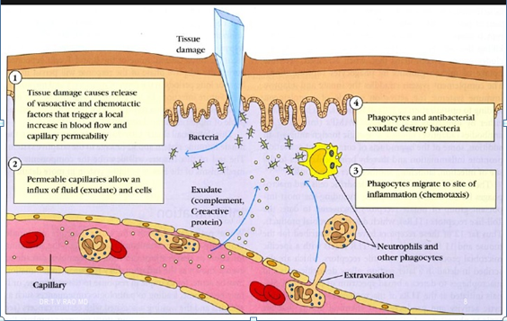

Slide 3
Vrozená imunita
Chemické bariéry
pH (kůže 5,5, žaludek
1-3, vagina 4,5)
sekrece
antimikrobiální
peptidů
(lysozym, defensiny,
cathelicidiny…)
Fyzikální bariéry
Kůže
Sliznice
Respirační trakt
Močový trakt
Biologické bariéry
Mikroorganismy
fyziologické
mikroflóry
(komensální
mikroorganismy)
Celulární složky
Makrofágy, neutrofily
Mastocyty, eosinofily,
bazofily
Epitelové a
endotelové buňky,
erytrocyty, destičky
NK-buňky
Dendritické buňky

Slide 4
Antimikrobiální peptidy
Endogenní antibiotika.
Charakterizováno asi 20 různých proteinů.
Tvořeny keratinocyty, mastocyty, buňkami ekkrinních žláz, ale též neutrofilními granulocyty a buňkami NK.
Spouštějí a koordinují aktivitu řady složek vrozeného a adaptivního imunitního systému („alarminy“).
Zajišťují integritu a růst epitelu, podporují angiogenézi.

Slide 5
Antimikrobiální peptidy v residentních kožních buňkách
cathelicidiny (hCAP18/LL 37) keratinocyty
b - defensiny (HBD - 2, HBD - 3) keratinocyty
dermcidiny (DCD) ekkrinní potní žlázy

Slide 6
Vrozená imunita charakteristické rysy
Vytvořila se k rozpoznávání cizích mikroorganismů, nikoliv vlastních molekul.
Aktivace reakce nastává během několika minut po rozpoznání patogenu.
Nevytváří imunologickou paměť.
Je závislá na zárodečně kódovaných receptorech (PRR) rozeznávajících struktury společné mnoha patogenům (PAMP).

Slide 7
Vrozená imunita charakteristické rysy
Specifičnost:
Jsou rozeznávány struktury, které jsou stejné
u řady cizorodých agens (u mikroorganismů
jsou to tzv. „pathogen associated molecular
pattern“, PAMP, např. v lipopolysacharidech
nebo peptidoglykanech).
Adaptivní imunitní systém tvořený T- a B-lymfocyty naproti tomu poznává a odlišuje svými receptory různé epitopy antigenů

Slide 8
PAMP „Pathogen Associated Molecular Pattern“
Patogenem asociované molekulové vzory.
Vysoce konzervované struktury přítomny na rozsáhlých skupinách mikroorganismů, jsou esenciální pro jejich životní funkce.
Nevyskytují se na hostiteli.
Peptidoglykany, kyselina lipoteichová, lipopolysacharidy, bakteriální manany, glukany.
Bakteriální sekvence DNA tvořené cytosinem a quaninem (CpG) a dvoušroubovicovou DNA.

Slide 9
DAMP „Damage Associated Molecular Patterns“
Vznikají při poškození infekcí, zánětem, chemickými toxiny, trauma, snížené krevní zásobování.
Nesouvisí s buňkami v apoptóze.

Slide 10
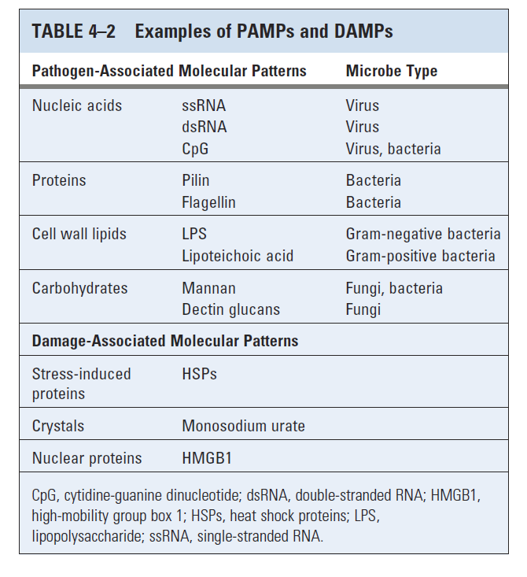
PAMPs and DAMPs
© Elsevier 2012. Abbas & Lichtman: Cellular and Molecular Immunology 7e www.studentconsult.com

Slide 11
Vrozená imunita: charakteristické rysy
Receptory:
Receptory pro PAMP a DAMP jsou geneticky zakódovány v DNA příslušných buněk.
Označují se jako „pattern recognition receptors“, PRR.
Přítomny na nebo v buňkách (např. TLR, NLR)
Nebo jako solubilní (např. CRP, MBL).
Naproti tomu u adaptivní imunity receptory lymfocytů T a B vznikají somatickým přeskupováním genů.

Slide 12
Vrozená imunita: charakteristické rysy
Rozsah repertoáru:
Poznávací schopnost PRR je omezená,
odhaduje se na cca 10^{3 „}molekulárních vzorců“,
zatímco adaptivní imunitní systém je
schopen odlišit (TCR, BCR lymfocytů) více než 10 ⁷⁻⁸
epitopů antigenů.
Kromě součástí mikroorganismů poznává
vrozený imunitní systém také alterované buňky
hostitele (prostřednictvím např. heat shock
proteinů, membránových fosfolipidů, MHC).

Slide 13
PRR- Pattern Recognition Receptors
Identifikace PAMP a solubilních složek imunity.
Exprese receptorů není klonální – receptory přítomné na stejném typu buněk mají stejnou identitu.
Připraveny okamžitě reagovat – není potřeba proliferace – rychlá odpověď.
Schopny diskriminace mezi patogenními a nepatogenními mikroorganismy.

Slide 14
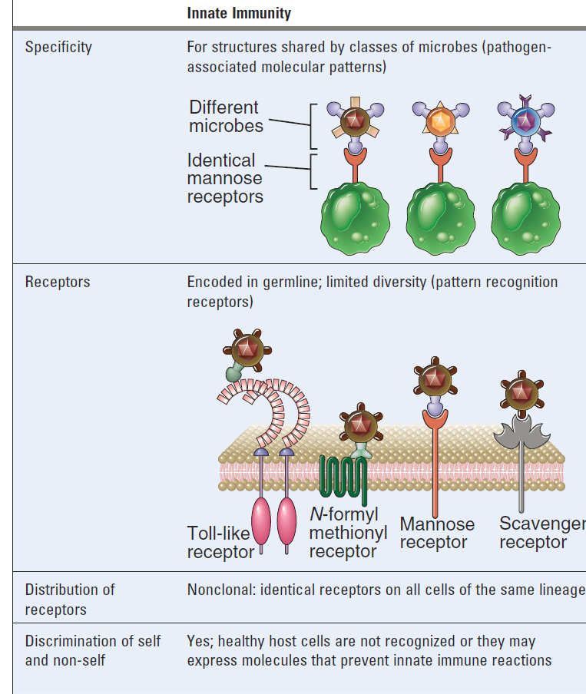
PRR- Pattern Recognition Receptors
© Elsevier 2012. Abbas & Lichtman: Cellular and Molecular Immunology 7e www.studentconsult.com

Slide 15
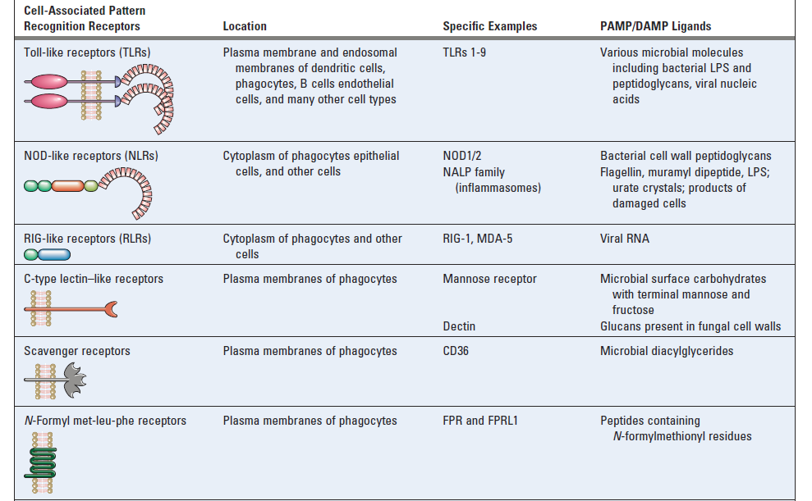
Cell associated PRR
© Elsevier 2012. Abbas & Lichtman: Cellular and Molecular Immunology 7e www.studentconsult.com

Slide 16
PRR- Pattern Recognition Receptors
TLR (Toll-like receptor): TLR 1 -11
v buněčné membráně (např. TLR 2, 4)
v endosomech ( TLR 3, 7, 9).
RLR (RIG-I-like receptor):
intracelulární (reakce s viry, tvorba IFNα).
NLR (Nod-like receptors): např. NOD2,NALP3
v cytoplasmě, složky inflamasomů.
CLR (C-type lectin receptor)
poznávají nekrotické buňky, manosové zbytky.

Slide 17
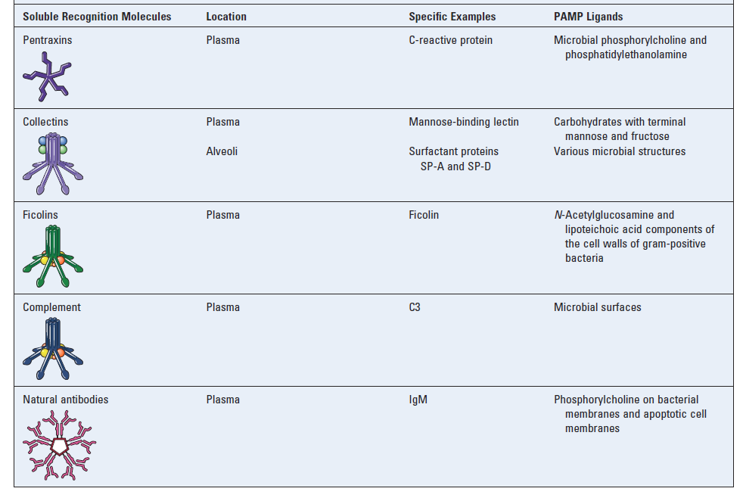
Solubilní PRR
© Elsevier 2012. Abbas & Lichtman: Cellular and Molecular Immunology 7e www.studentconsult.com

Slide 18
Vrozená imunita
Humorální složky:
Pentraxiny (CRP, SAP – sérový amyloid P, PTX3)
CRP a SAP – produkovány buňkami jater.
PTX3 produkován dendritickými buňkami, makrofágy a endotelem v odpovědi na vazbu na TLR a cytokiny.
CRP a SAP se váží na různá místa buněčných stěn bakterií, plísní a apoptotických buněk obsahujících fosfatidylcholin a fosfatidylmetanolamin.
PTX – vazba na vybrané typy gram-positivních i negativních bakterií, viry a plísně, apoptotické buňky.
Všechny tři aktivují komplement vazbou na složku C1q.

Slide 19
Vrozená imunita
Humorální složky:
Kolektiny (MBL, SP-A, SP-D)
MBL = Mannose Binding Lectin - vazba manozových zbytků ve stěnách bakterí.
SP-A, SP-D = Surfactant protein A, Surfactant protein D – opsoniny, nacházejí se v plicních sklípcích.
Funkce – inhibice růstu bakterií, spolupráce s alveolárními makrofágy.
Fikoliny – N-acetylglukosoamin a lipoteichová kyselina – součást buněčné stěny grampozitivních bakterií.
Cytokiny (Interferony α,β, γ, TNFα, IL-1, IL-6,
chemokiny)

Slide 20
Komplementový systém
Soustava asi 30 sérových a membránových proteinů, některé z nich jsou latentní enzymy.
Po zakotvení některých složek na povrchu buňky dochází ke štěpení navázaných složek a získání enzymatické aktivity – konvertázy.
Kaskádovitě štěpí další složky a posouvají reakci k vtvoření membranolytického komplexu.
Odštěpené části složek, které nemají enzymatickou aktivitu, slouží především k opsonizaci.
Hlavní složky 9 sérových proteinů C1-C9.
C3 ústřední složka, C3b vazba na mikrobiální povrch.
Terminální produkt komplementové kaskády C5b, C6, C7, C8 a C9 (MAC membrane attack complex).

Slide 21
Aktivace aneb cesty komplementového systému
Klasická - spouštěna vazbou C1q na Fc úsek molekuly
IgG nebo IgM, nebo C-reaktivní protein.
Alternativní - spouštěna bakteriálními produkty nebo
jako následek spontánní hydrolýzy C3 složky komplementu
regulačními faktory I a H.
Lektinová - na C1q a na protilátce nezávislá,
spouštěna vazbou MBL-mannan.
Různorodost aktivačních drah je výsledkem evolučního procesu.
Zajištění obranného potenciálu komplementového sytému na přítomnost biologicky rozmanitých mikroorganismů.

Slide 22
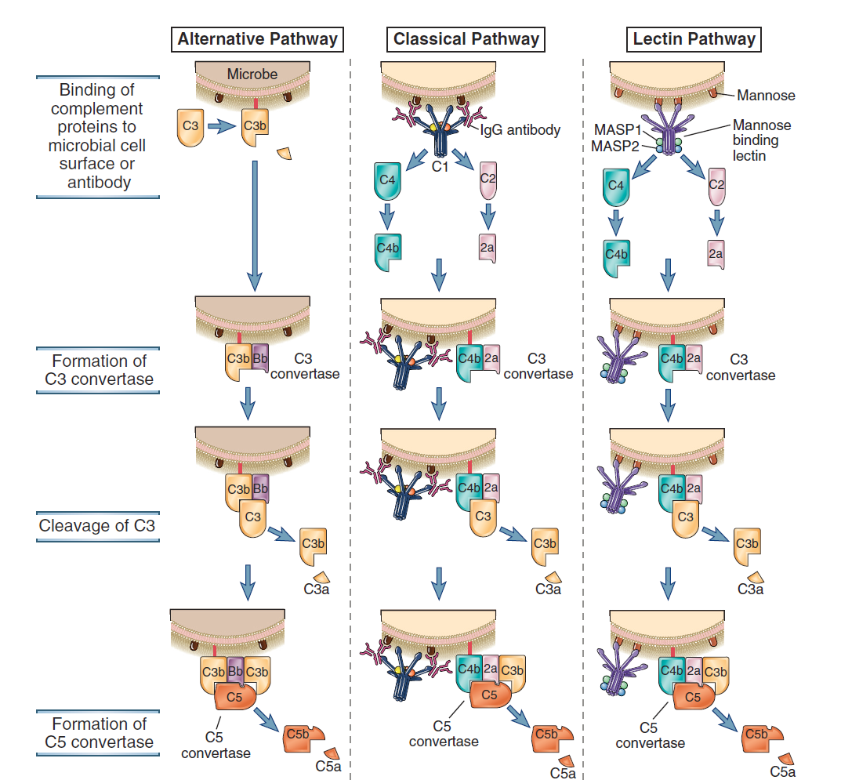
Aktivace komplementového systému
membranolytický komplex
© Elsevier 2012. Abbas & Lichtman: Cellular and Molecular Immunology 7e www.studentconsult.com

Slide 23
Aktivace komplementového systému
Do úrovně složky C5b probíhá cestou enzymatické kaskády.
Od aktivované složky C5b dochází k neenzymatickému sestavení komplexu napadajícího membránu - MAC = Membrane Attact Complex.
Výsledkem je lýza buňky.

Slide 24
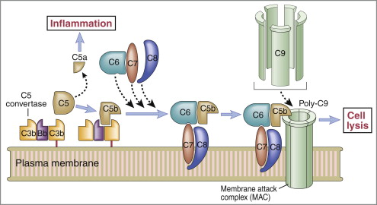
Membranolytický komplex

Slide 25
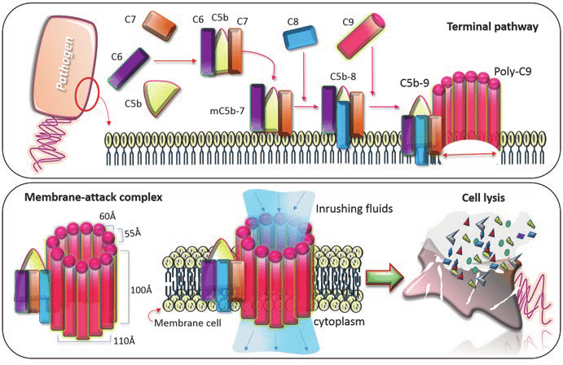
Membranolytický komplex

Slide 26
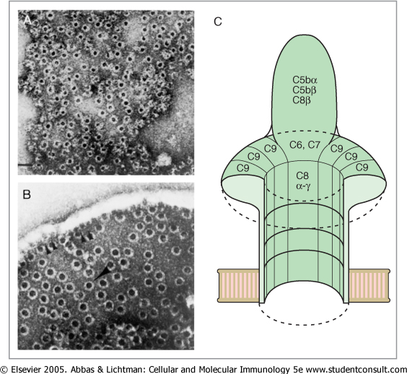
Membranolytický komplex

Slide 27
Alternativní dráha KS
Fylogeneticky nejstarší
Aktivována složka B komplementu
Aktivace na základě přítomnosti molekul na povrchu mikroorganismu
  Lipopolysacharid G- bacterií
  Buněčná stěna některých bakterií
  Buněčná stěna kvasinek (zymozan)
  Agregovaný IgA
Stabilizace komplexu se účastní složky D a P (properdin)
Vzniká alternativní C3 konvertáza (C3bBb)

Slide 28
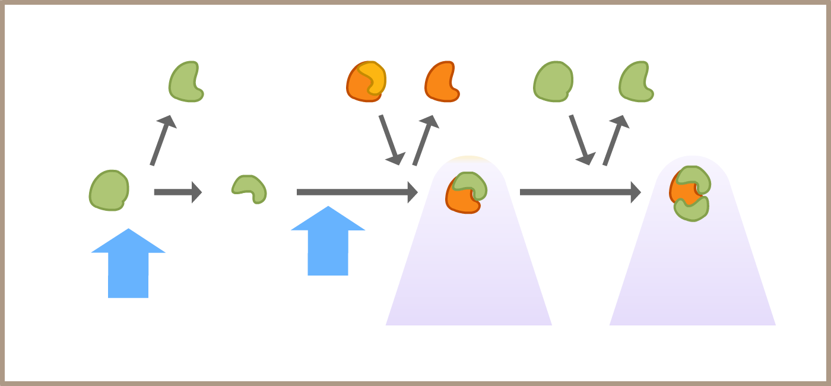
Aktivace alternativní dráhy komplementového systému
C3a
B
Ba
C3
C3a
C3
C3b
C3b, Bb
C3b, Bb, C3b
D, P
C3 Convertase
C5 Convertase
Activating
surfaces + proteolysis

Slide 29
Klasická dráha komplementového systému
Fylogeneticky nejmladší – závislá na působení protilátek
Zahrnuje působení složek C1, C2, C4
Vazba C1Q části molekuly na Fc řetězec protilátek
Na podjednotku C1q jsou navázany C1s a C1r, které se po vazbě C1q na molekulu protilátky aktivují
C1r štěpí C1s, a tato pak štěpí složky C2 a C4

Slide 30
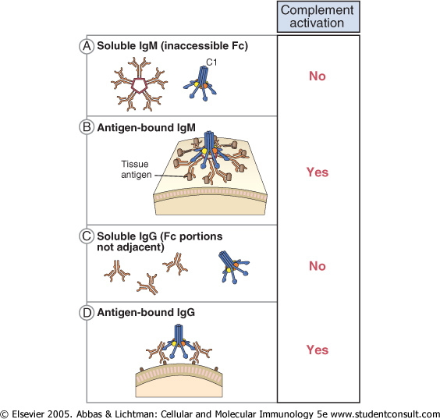
Klasická dráha aktivace komplementu

Slide 31
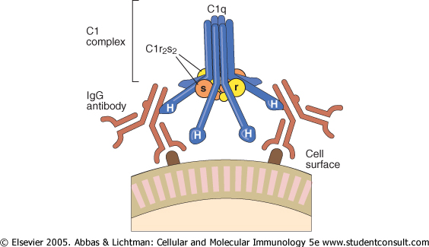
Jednotka C1

Slide 32
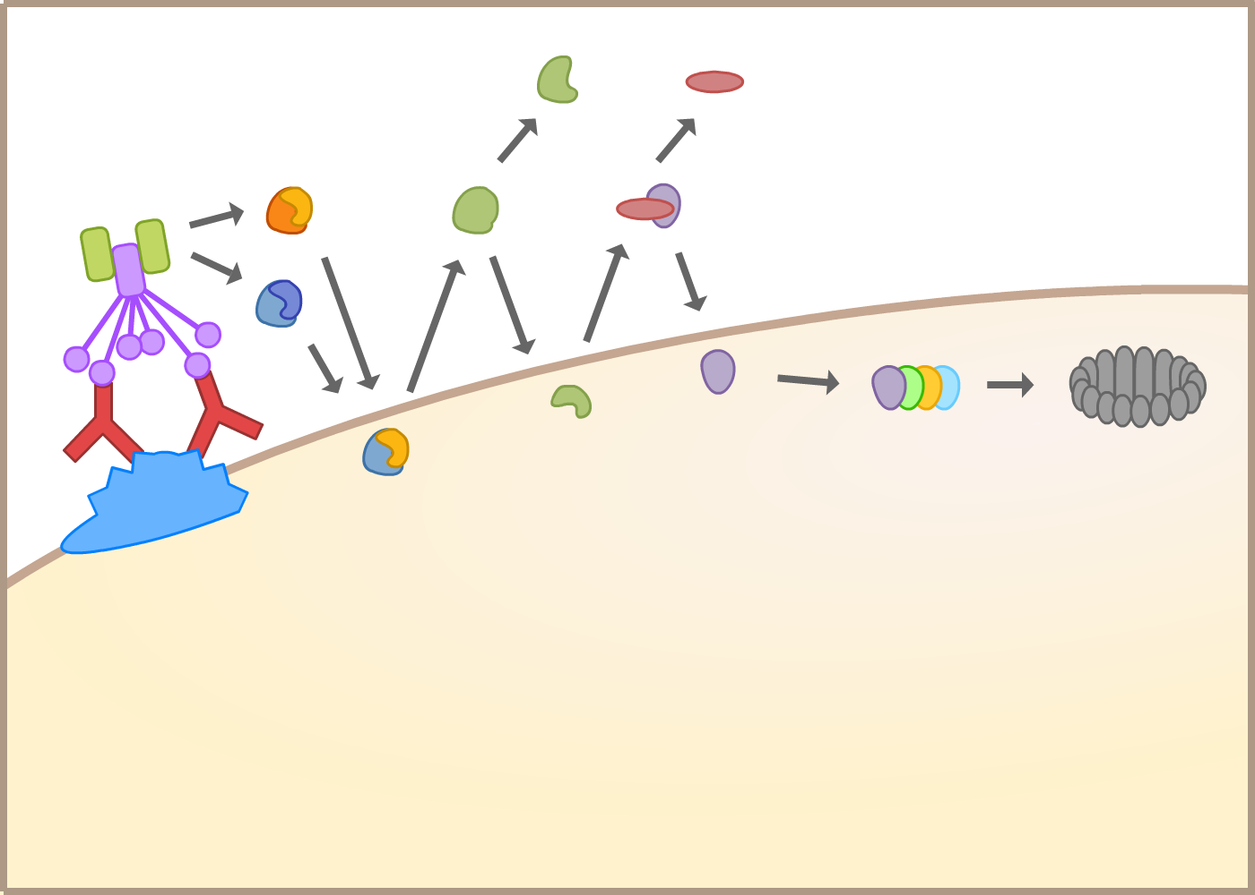
Aktivace klasické cesty komplementového systému
C3a
C5a
C2
C3
C5
C1
C4
IgG
C5b
C5b, C6,
C7, C8
C3b
Antigen
C2aC4b
C9

Slide 33
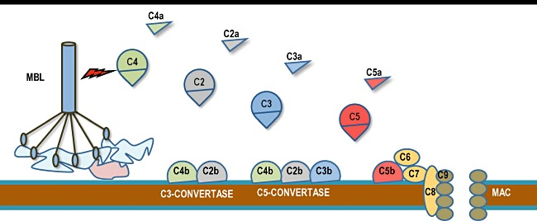
Lektinová cesta aktivace komplementu

Slide 34
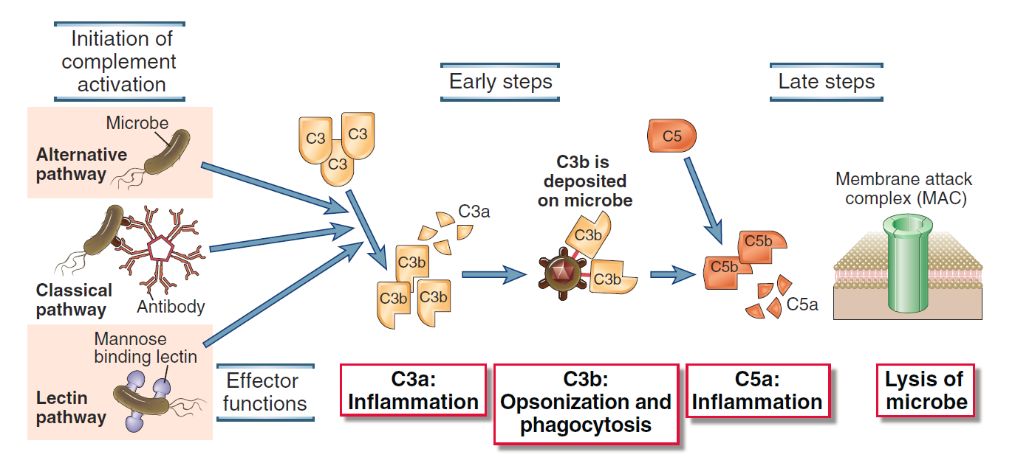
Aktivace komplementového systému
© Elsevier 2012. Abbas & Lichtman: Cellular and Molecular Immunology 7e www.studentconsult.com

Slide 35
Biologicky aktivní produkty aktivace C
C2b, C2a
C3a, C3b
C4a, C4b
C5a, C5b
C5b679(n)
Ba, Bb
adhese, chemotaxe, aktivace buněk, lýza buněk,
odstraňování imunokomplexů a buněčných odpadů,
modulace aktivity APC, B - i T-lymfocytů

Slide 36
Imunochemické vyšetření jednotlivých složek komplementového systému
C3 (0,7 – 1,5 g/L)
C4 (0,1 – 0,4 g/L)
C1-INH (210-390 mg/L); + funkční test
C1q (100-250 mg/L), C2 (10 – 30 mg/L), C5 (80 – 170 mg/L)
MBL (0,3 – 3,5 mg/L)

Slide 37
Lektin vázající manózu (MBL)
Po vazbě na manózové zbytky na povrchu baktérií aktivuje C2 a C4.
Asi u 25% populace lze prokázat heterozygótní deficit.
Deficit MBP je asociován s vyšší frekvencí banálních infekcí a komplikací při cytostatické léčbě.

Slide 38
Deficience komplementového systému
C1-C4 : častý vývoj systémových imunokoplexových chorob (SLE-like), náchylnost k pyogenním infekcím.
C3-C9: zejména náchylnost k pyogenním infekcím. U deficitu C9 jsou typické opakované meningokové meningitidy.
C1 INH: hereditární angioedém.

Slide 39
Základní indikace vyšetření složek komplementového systému
Podezření na deficit některé složky aktivačních drah:
  Funkční vyšetření klasické (CH 50) nebo alternativní (AH 50) dráhy
  V případě patologického nálezu vyšetření hladiny jednotlivých složek komplementu.
Monitorování zánětlivého procesu:
  Složky komplementu se chovají jako proteiny akutní fáze.
  Při silné aktivaci komplementu při imunokomplexových chorobách ale dochází k výrazné konsumpci.
Podezření na poruchu regulačních složek komplementové kaskády (hereditární angioedém):
  Vyšetření C1 INH a hladiny složek C3 a C4.

Slide 40
Funkční vyšetření klasické dráhy
Hemolytický test CH50
!Odběr sražené krve do skleněné zkumavky, nutno zpracovat do 1 hodiny!
    erytrocyty po inkubaci s protilátkami (amboceptorem) vytvoří komplex antigen – protilátka
    přidání vyšetřovaného séra (obsahuje komplement)
    lýza erytrocytů se projeví uvolněním hemoglobinu; detegujeme spektrofotometricky

Slide 41
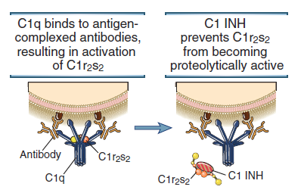
Funkce C1-INH
© Elsevier 2012. Abbas & Lichtman: Cellular and Molecular Immunology 7e www.studentconsult.com

Slide 42
Hereditární angioedém
Způsoben deficitem C1 INH, dominantně dědičný.
Při traumatech, stomatologických výkonech, infekcích, menstruaci dochází k nekontrolované aktivaci komplementového systému.
Vazoaktivní peptidy způsobují zvýšenou vaskulární permeabilitu se vznikem edémem; terčem terapie může být bradykinin.
Klinické příznaky- nesvědivé kožní otoky, dechové obtíže, průjmy, křeče v břiše.

Slide 43
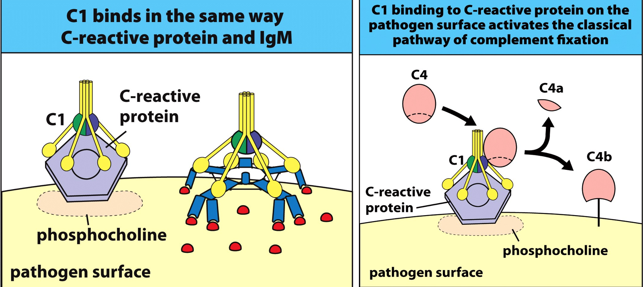
CRP aktivuje komplement klasickou cestou

Slide 44
Úloha komplementového systému při likvidaci apoptotických tělísek
Makrofágy a dendritické buňky lokálně produkují C1q – vazba na dsDNA, Hsp, annexin kalretikulin.
Podobně se váže MBL a fikoliny.
Označená apoptotická tělíska jsou internalizována fagocytem x nevyvolává zánětlivou reakci.
Je inhibována tvorba inflamasomu.
Produkce protizánětlivých cytokinů, např. IL-10.
APC po pohlcení a při prezentaci Ag z apoptotických tělísek
exprese kostimulačních molekul PD-L1,2 bránící aktivaci
T-lymfocytů a napomáhají diferenciaci Th0 do T-reg.

Slide 45
Receptory pro složky komplementu
CR1- ( CD35) – na erytrocytech, leukocytech, folikulárních dendritických buňkách.
Podílí se na mechanismech likvidace patogenů a imunitních komplexů opsonizovaných složkou C3b.
Imunokomplexy jsou označeny složkou C3b, která je navázána na Fc fragment IgG – přes CR1 jsou tyto IK vychytávány erytrocyty z tělních tekutin.
Staré erytrocyty migrují do červené pupy sleziny, kde jsou odstraňovány specializovanými makrofágy.

Slide 46
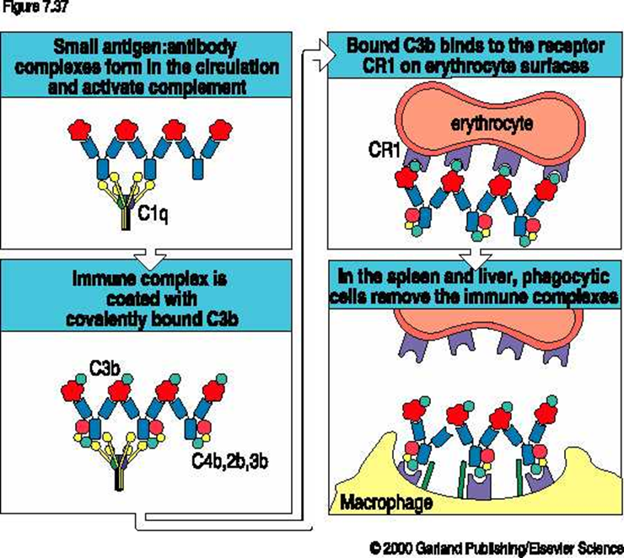
Funkce CR1 receptoru

Slide 47
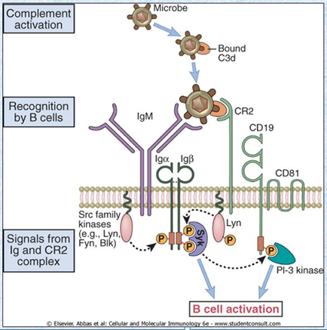
CD21/CR2 komplementární receptor jako Co-receptor pro B buňky

Slide 48
CR3, CR4
CR3 (CD11b/CD18)
CR4 (CD11c/CD18)
Obě adhezivní molekuly integrinové rodiny
Adherence a ingesce fagocytujících buněk

Slide 49
Komplementový systém
Nejdůležitější humorální součást imunity.
Podílí se na identifikaci nebezpečných vzorů mikroorganismů.
Na některé z nich se vážou složky komplementu.
Označené mikroby jsou pak identifikovány povrchovými receptory buněk imunitního systému, např. fagocyty.
Plně aktivovaný komplement je schopen usmrcovat především Gram-negativní bakterie, neutralizovat viry a opsonizovat.
Vztah k zánětu

Slide 50

Komplementový systém je pilířem imunity
mikrobicidní účinky
zánětotvorné působení
regulace adaptivní imunity
ovlivňování buněk, orgánů a systémů

Slide 51




Celulární složky vrozené imunity
Neutralizace chemokinů, odstraňování komplexů Ag-Ab, zpomalení pohybu leukocytů v kapilárách zvyšují adhezi na endotel, krevní skupiny, Rh- faktor.
Obsahují denzní tělíska (ADP, serotonin, histamin) a alfa granule (cytokinů, chemokinů, růst.faktorů) - modulace zánětové odpovědi.
Krátce žijící buňky, v cytoplazmě četná granula obsahující histamin, proteoglykany, interleukiny (IL-4, IL-13) – časná fáze zánětové reakce,
Váží IgE – degranulace - rozvoj zánětu.
Krátce žijící buňky 10-20h – v periferní krvi, delší životnost v tkáních - sliznice dýchacího, trávicího a močopohlavního ústrojí;
Receptory pro Ig, chemokiny cytokiny složky komplementu…
v cytoplazmě četná granula obsahující kationické proteiny (ECP), cytokiny (IL-3,IL-5, TNFalfa…) chemokiny, úloha v časné fázi zánětu.

Slide 52
Celulární složky vrozené imunity
Mastocyty
Lokalizovány perivaskulárně a v blízkosti neuronů.
Dlouhožijící buňky.
Jsou aktivovány IgE a antigeny, imunokomplexy, cytokiny, anafylatoxiny, hormony, neurotransmitery.
Sekretují řadu vasodilatačních a prozánětlivých mediátorů – preformovaných (histamin, kininy, proteasy) i nově syntetizovaných (leukotrieny, prostaglandiny, NO, cytokiny –zejm. TNFa).
Důsledek – akumulace buněk přirozené imunity (neutrofily, eosinofily, monocyty-makrofágy a lymfocyty.
Účast v reparačních procesech.
Jsou jednou z nejvýznamnějších součástí vrozených obranných imunitních mechanismů.

Slide 53
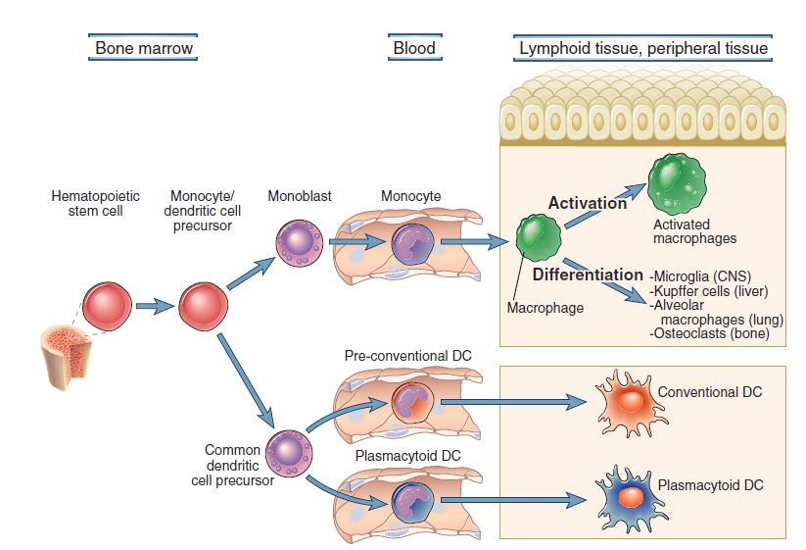
Buňky imunitního systému – monocyty, makrofágy, dendritické buňky
© Elsevier 2012. Abbas & Lichtman: Cellular and Molecular Immunology 7e www.studentconsult.com

Slide 54
Profesionální fagocyty
Polymorfonukleární leukocyty
(neutrofilní granulocyty)
„mikrofágy“ (I. Mečnikov)
Mononukleární fagocyty
(v krvi i ve tkáních)
„makrofágy“ (I. Mečnikov)

Slide 55
Fagocytóza
Neutrofilní granulocyty a eosinofilní granulocyty
Monocyty a makrofágy
Fyziologická funkce:
        1. pohlcení - ingesce
        2. nitrobuněčné zabití - cidie
        3. odstranění - eliminace
Antimikrobiální systémy:
        1. závislý na kyslíku
        2. nezávislý na kyslíku

Slide 56
Mechanizmy nitrobuněčného zabití nezávislé na kyslíku
Proteolytické enzymy: serinové, cysteinové a aspartátové proteinázy a metaloproteinázy – narušení proteinového obalu mikroorganismů a degradace bílkovin.
Katepsin G, neutrofilní elastáza…
Optimální prostředí – nízké pH.

Slide 57
Mechanizmy nitrobuněčného zabití nezávislé na kyslíku
Antimikrobiální protein azurocidin – chemotaktické, prozánětlivé a baktericidní vlastnosti.
Bactericidia Permeability Increasing Protein (BPI)– vazba na lipopolysacharidy buněčné stěny bakterií, inhibice růstu a zvyšování permeability bakteriálních obalů.
Fosfolipázy – narušení fosfolipidové membrány mikroorganismů.
Lysozam – muraminidáza – štěpení glykosidických vazeb v bakteriálních peptidoglykanech.
Laktoferin – vazba železa, které bakterie potřebují pro svůj růst.

Slide 58
Mechanizmy nitrobuněčného zabití nezávislé na kyslíku
Katelcidiny - neutralizace lipoplysacharidů buněčných obalů mikrobů.
Defenziny – štěpení membrán Gram-negativních mikrobů.
Lysozam – muraminidáza – štěpení glykosidických vazeb v bakteriálních peptidoglykanech u Gram pozitivních bakterií.

Slide 59
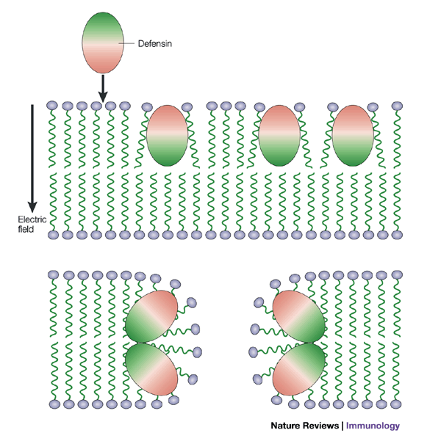
Funkce defensinů

Slide 60
Zabíjecí mechanismy fagocytujících buněk
        1. závislý na kyslíku
Reaktivní metabolity kyslíku (H₂O₂, HOCl⁻hydroxylový radikál, superoxidový aniont, singletový kyslík(O₂)
Reaktivní dusíkové metabolity (NO, NO₂)
Hydrolázy: proteázy, lipázy, DNAsy, RNAsy
        2. nezávislý na kyslíku
Nízké pH
Lysozym
Lactoferin
Defenziny – antimikrobiální polypeptidy

Slide 61
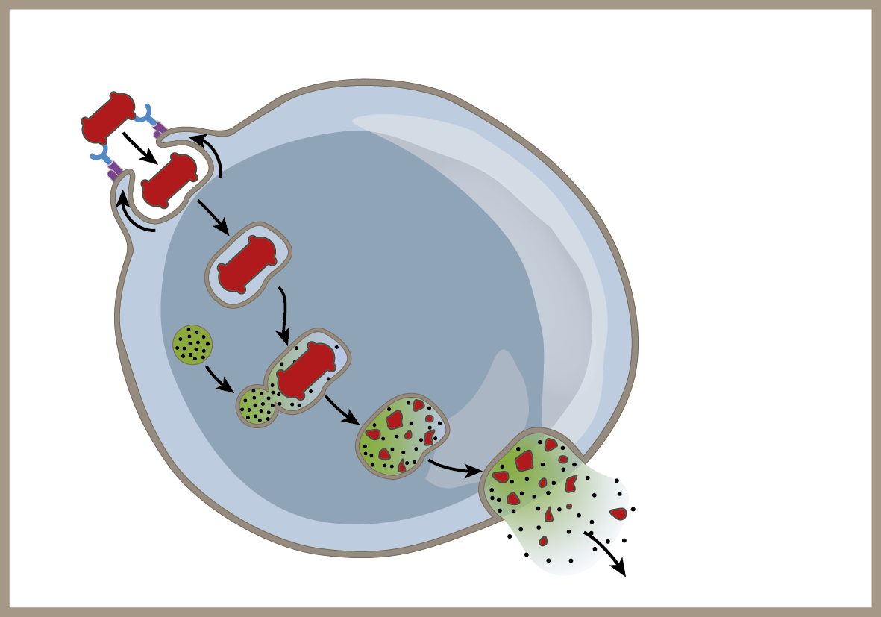
Fagocytóza
Adherence fagocytované čáetice k membráně fagocytující buňky
Tvorba psudopodií, které postupně obalují fagocytovanou částici
Tvorba fagosomu
Splynutím fagosomu a lysozomu vzniká fagolysosom
Lysosom
Uvnitř fagolysosomu dochází k usmrcení
a degradaci fagocytovaného materiálu
Nedegradovatelný materiál je uvolněn z buňky

Slide 62
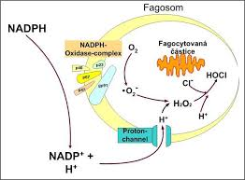
Oxidační vzplanutí – NADPH oxidáza

Slide 63
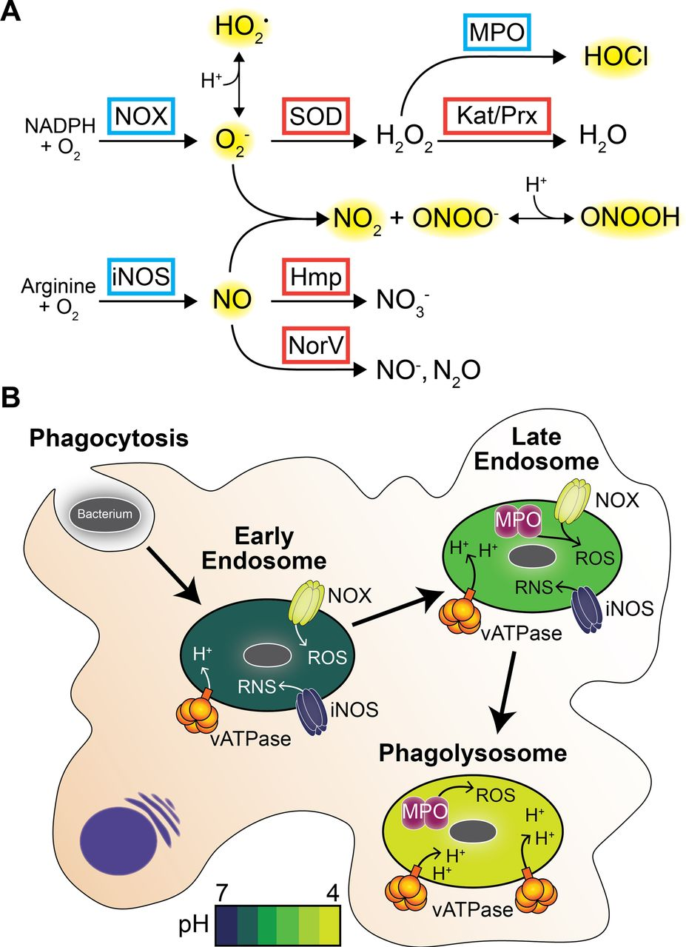
Oxidační vzplanutí
Myeloperoxidase
NADPH oxidáza
Superoxide dismutase
Catalase, peroxiredoxins
inducible nitric oxide synthase
flavohemoglobin
flavorubredoxin
Modré enzymy – vznik ROS, RNS
vATPasa– protonová pumpa
Červené enzymy – detoxikace ROS, RNS

Slide 64
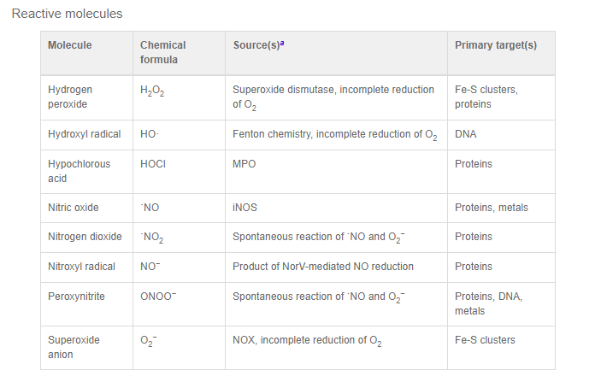
Reaktivní metabolity oxidačního vzplanutí

Slide 65
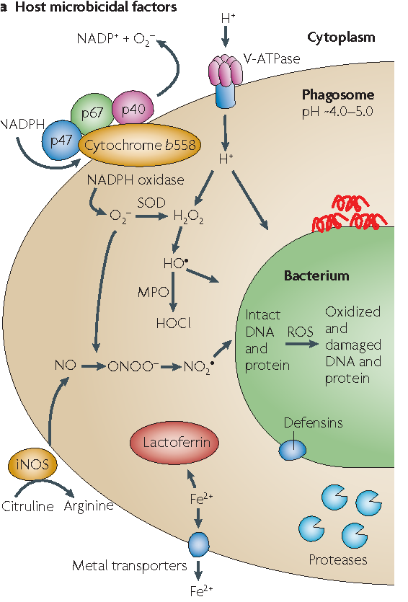
Fagocytóza shrnutí

Slide 66
Netóza - NET
Tvorba neutrofilních extracelulárních sítí (Neutrophil Extracelular Traps NET)
Schopné zachytit a pomocí antimikrobiálních složek zneškodnit mikroorganismy.
Zahájena cytokinovou aktivací , LPS nebo kyselinou phorbomystatovou.
Aktivované neutrofily putují do místa zánětu
Uvolnění sítě dekondenzovaného chromatinu do extracelulárního prostoru.
Součástí netózy je DNA = silným alarminem pro imunitní systém.
Zvýšená tvorba NETs nebo problémy s jejich odbouráváním a likvidací
  patogeneze některých autoimunitních onemocnění SLE, RA, diabetes mellitus…
NETs či jejich komponenty
  ovlivňovat onemocnění či míru poškození okolní tkáně
  korelují se závažností onemocnění

Slide 67
NETs
zachytávají gram- pozitivní i negativní bakterie a houby
lokálně NETs poskytují vysoké koncentrace baktericidních látek, které efektivně zabraňují šíření infekce
při netóze nemusí nutně neutrofily umírat.
malé procento neutrofilů během netózy zůstává životaschopné a schopné vykonávat své antimikrobiální funkce, jako jsou migrace, chemotaxe či fagocytóza. Tato tzv. „vitální“ netóza začíná 5–60 minut po stimulaci, proto má větší smysl při velmi rychle se šířících infekcích
Patogeny se „nalepí“ na NETy na základě iontových interakcí
Obrana proti bakteriím, kvasinkám – Candida, virům i parazitům

Slide 68
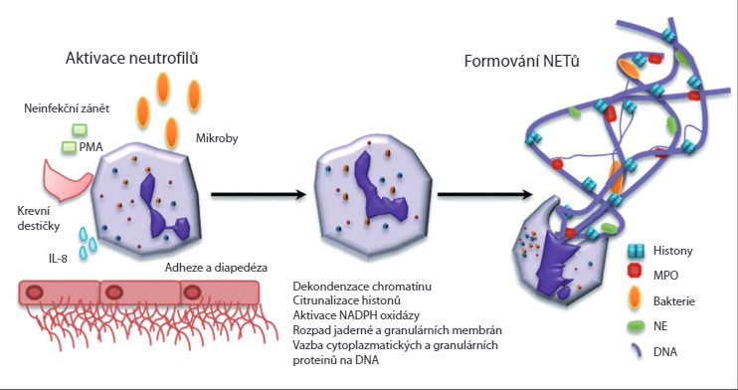
Netóza

Slide 69
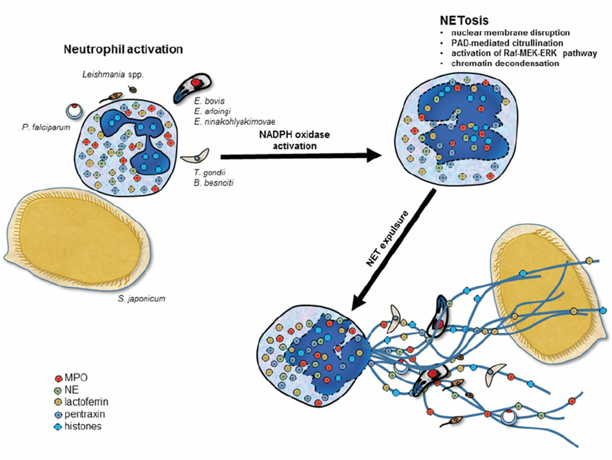
Netóza
Plasmodium falciparum – zimnička tropická
Schistosoma Japonicum – krevnička jaterní

Slide 70
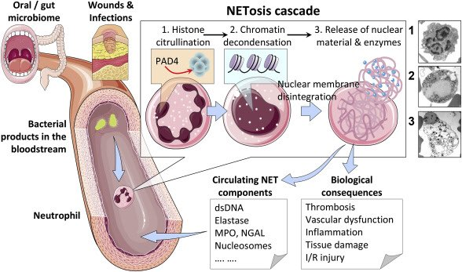
Důsledky netózy

Slide 71
Možnosti vyšetření fagocytárních funkcí
Chemotaxe: vyšetření chemotaxe pod agarózou
Ingesce: ingresce metakrylávých partikulí
Tvorba reaktivních metabolitů kyslíku:
NBT test, chemiluminiscence, redukce
tetrarhodamidu.
Vyšetření exprese b2-integrinů
Komplexní vyšetření: mikrobicidie

Slide 72
Chronická granulomatózní choroba
Opakované abscesy nejčastěji postihující játra, periproktální oblast, plíce, objevují se hnisavé lymfadenitidy, osteomyelitidy.
Granulomy mohou působit útlak, například žlučovodů.
Většinou poměrně časný nástup obtíží, první příznaky se však vzácně mohou objevit i v dospělosti.
Příčinou je porucha tvorby reaktivních metabolitů kyslíku.

Slide 73
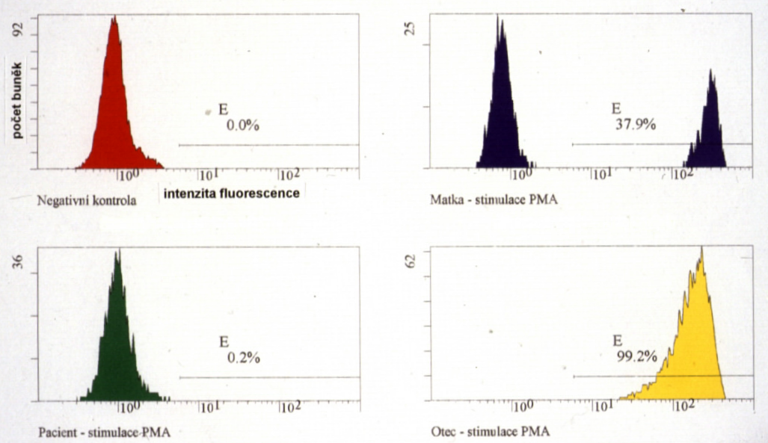
Chronic Granulomatous Disease
(X-linked)

Slide 74
Indikace k vyšetření fagocytárních schopností granulocytů
Především opakované hluboké abscesy, hnisavé lymfadenitidy, případně i první epizoda abscesu v neobvyklé lokalizaci (jaterní absces). Obtíže jsou vrozené, tj. objevují se obvykle od časného věku.
Výskyt solitárních granulomů v časném věku.
Poruchy odhojování pupečníku spojené s poruchou hojení ran a výraznou leukocytózou (LAD syndrom).

Slide 75
Deficit leukocytárních integrinů (LAD-I)
Příčinou syndromu je porucha syntézy CD18, nevytváří se komplex CD11/CD18 – integriny nutné k přechodu cév do místa zánětu.
Opožděné odhojování pupečníku s omfalitidou.
Abscesy s malou tvorbou hnisu.
Často postižena periproktální oblast, objevují se gingivitidy, lymfadenitidy, kožní infekce.
Porucha hojení ran.
V krvi výrazná leukocytóza i mimo akutní infekci.

Slide 76
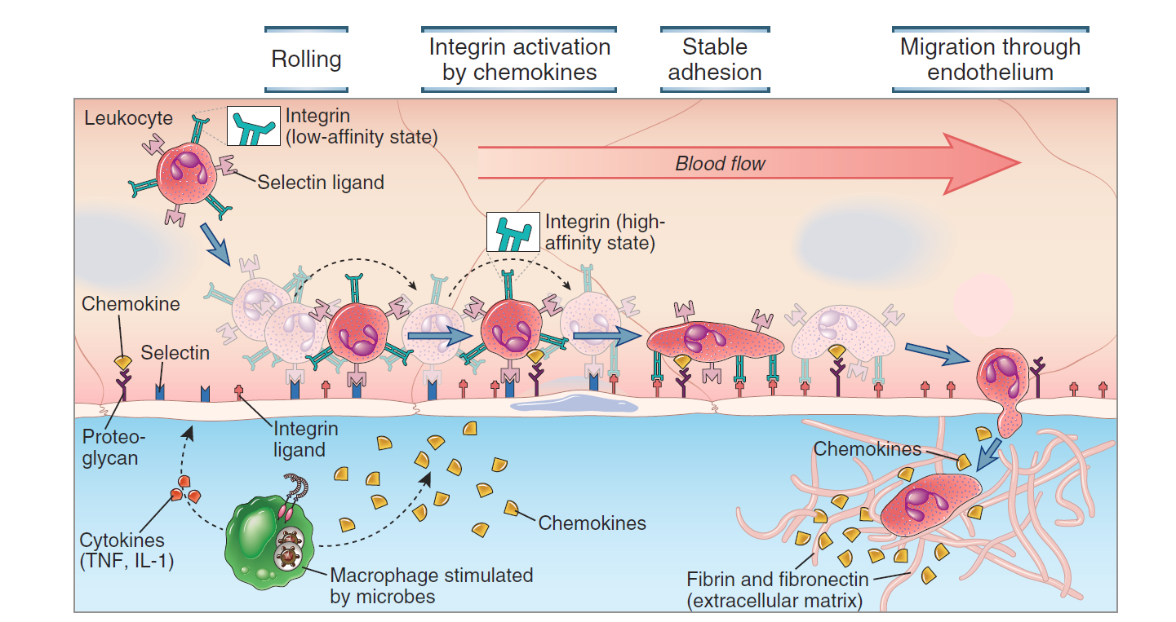
Cesta leukocytů do místa zánětu
© Elsevier 2012. Abbas & Lichtman: Cellular and Molecular Immunology 7e www.studentconsult.com

Slide 77
Jsou morfologicky podobné lymfocytům („velké granulární lymfocyty“, LGL), nefagocytují, nemají adherenční schopnosti.
Specializují se na zabíjení abnormálních vlastních buněk organismu nápadných nízkou expresí MHC molekul (např. infikovaných viry, intracelulárními bakteriemi, nádorové buňky).
Cytotoxické nástroje NK buněk – perforin a granzym – podobně jako u CD8+ cytotoxických buněk.
Jejich cytotoxická aktivita je jednak přirozená, jednak může být zprostředkována protilátkami vázanými na FcR III (CD16), ADCC.
Ovlivňují vrozenou i adaptivní imunitu svými cytokiny, především IFNg a TNFa.
CD56lowCD16+++ NK
(Natural Killer) buňky

Slide 78
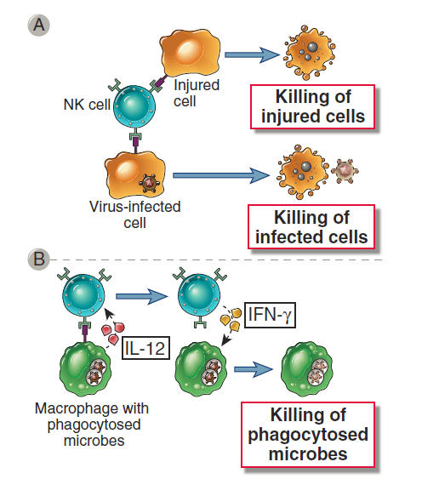
    Funkce NK buněk
© Elsevier 2012. Abbas & Lichtman: Cellular and Molecular Immunology 7e www.studentconsult.com

Slide 79
Buňky NK
Aktivace NK-buněk je regulována souhrou signálů, které vycházejí z aktivačních a inhibičních receptorů.
Inhibiční receptory (KIR) se váží na molekuly
MHC I, které jsou přítomny na většině zdravých buněk.
Aktivační receptory (KAR) poznávají heterogenní skupinu ligandů, které se objeví na buňkách v důsledku stresu, maligní konverse, virové infekce.
Řada genů, které ovlivňují funkci NK, jsou shluknuty na chromosomu 12 („natural killer gene complex – NKC“)

Slide 80
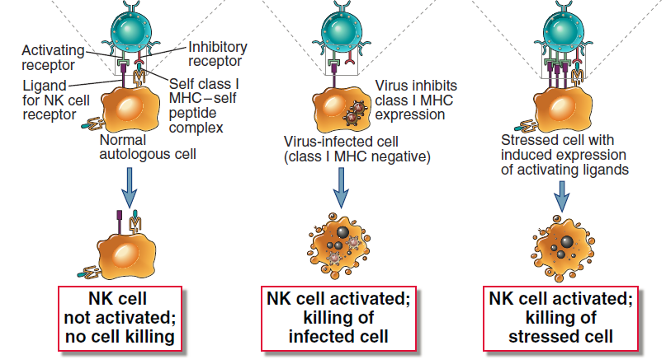
Reakce NK buněk
© Elsevier 2012. Abbas & Lichtman: Cellular and Molecular Immunology 7e www.studentconsult.com

Slide 81
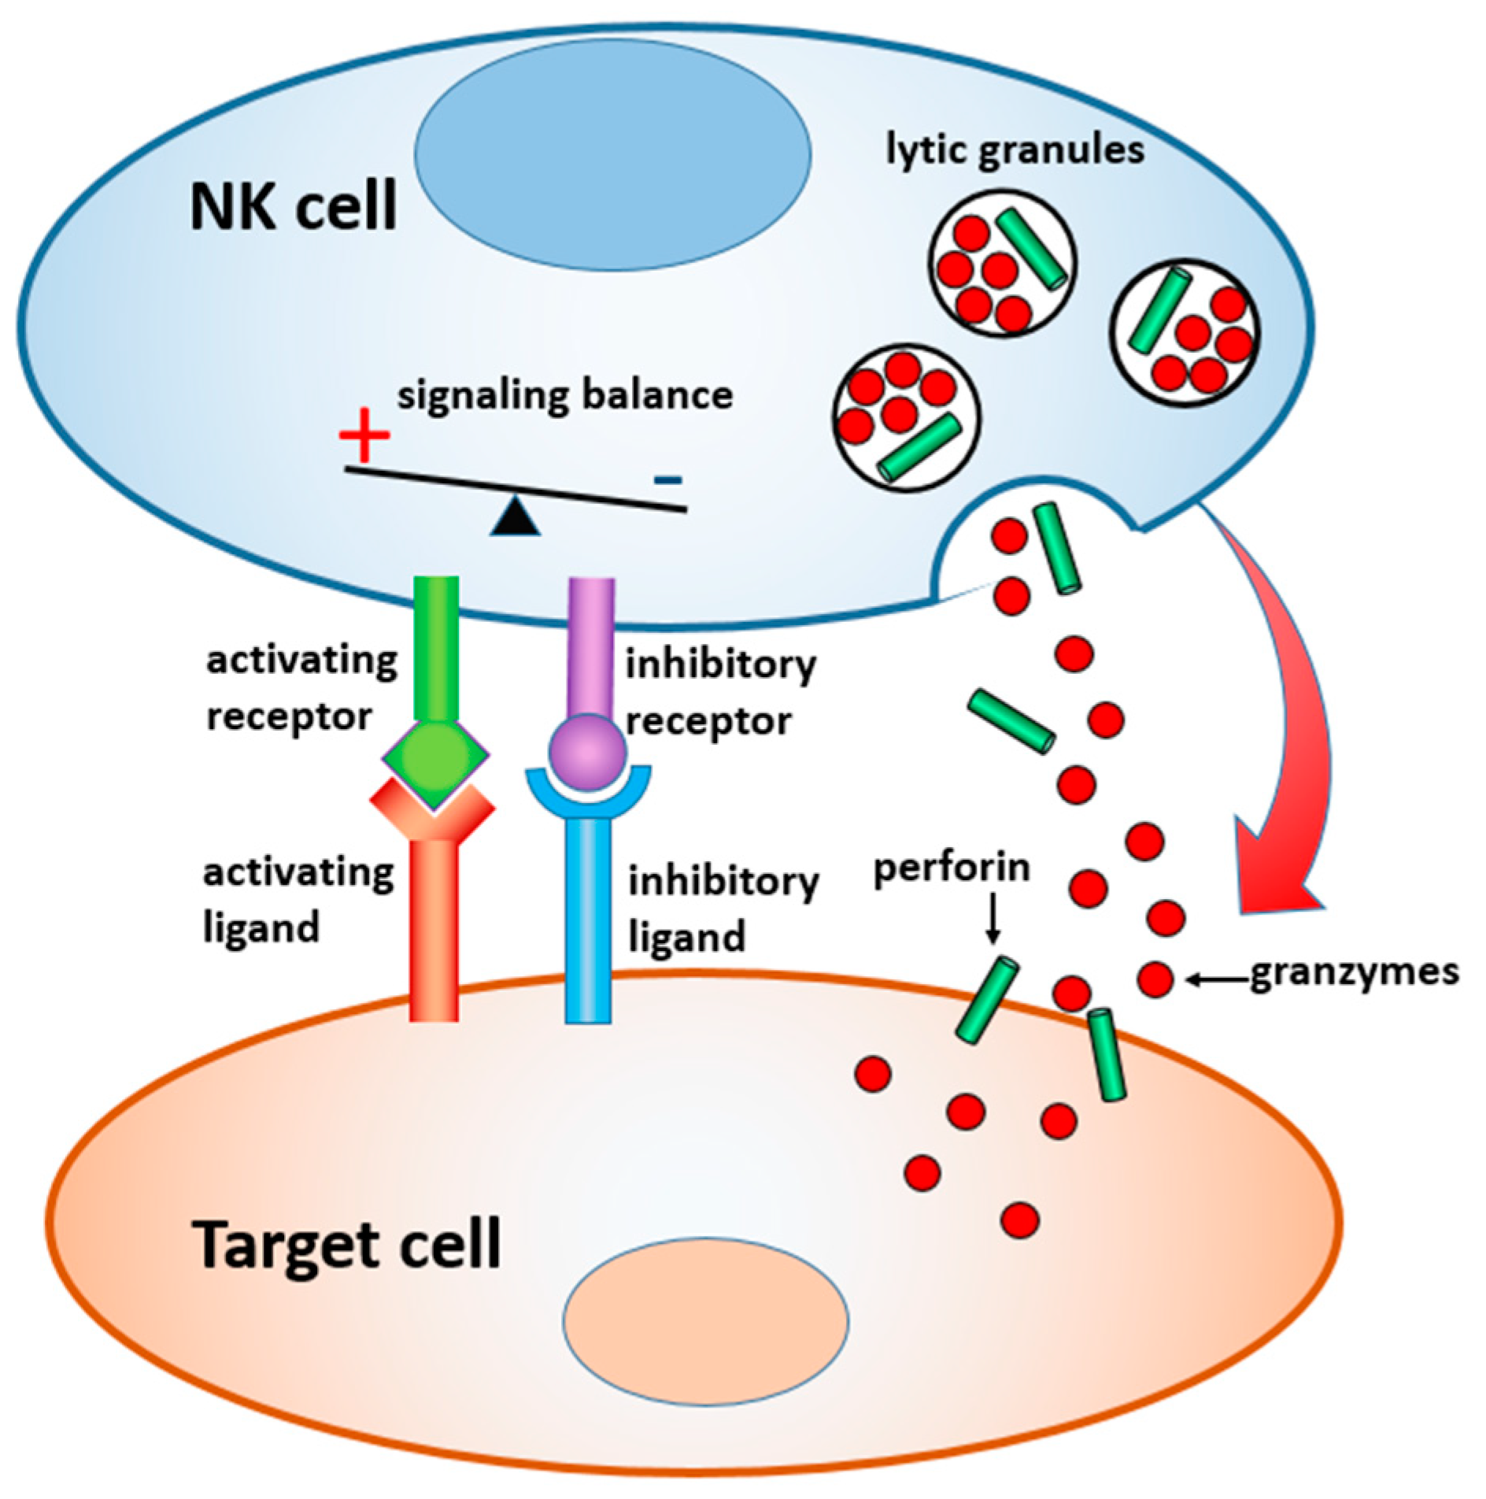
Mechanismy zabíjení NK buněk

Slide 82
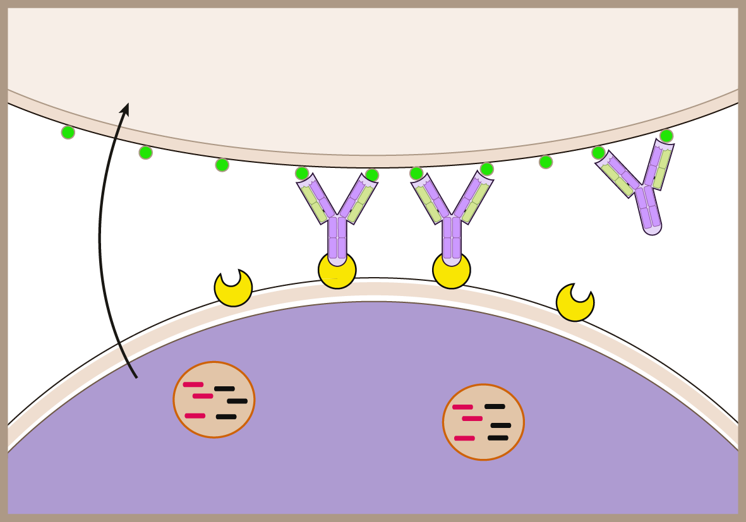
Antibody dependent cellular cytotoxicity (ADCC)
Virus-infected Cell
IgG
Fab
Epitope
Fc
Fc receptor
perforin
granzyne
NK Cell

Slide 83
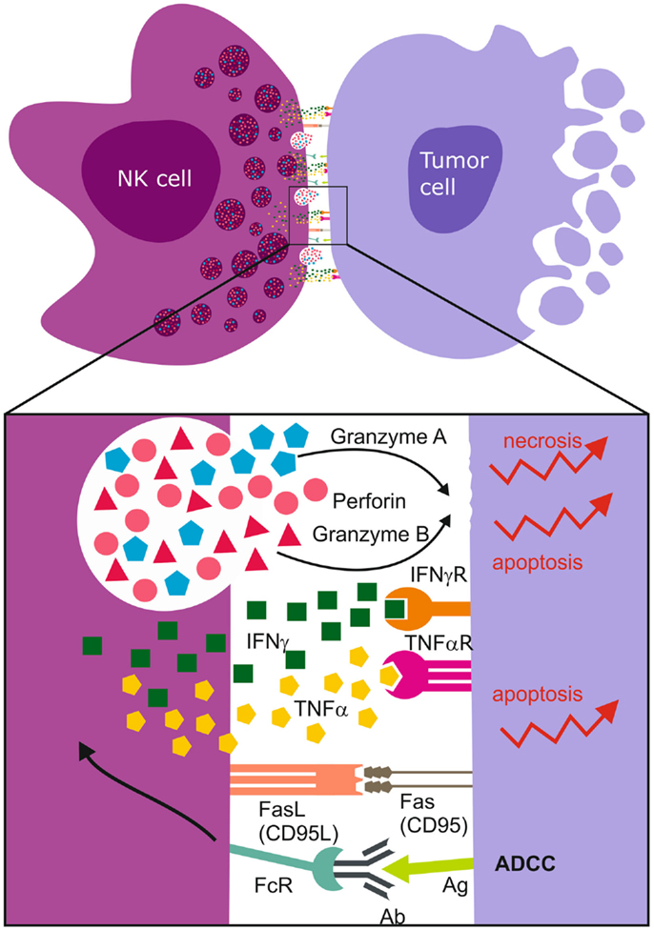
Mechanismy zabíjení NK buněk

Slide 84
Cytokiny
Hlavní regulátory imunitního systému, působící na krátkou vzdálenost prostřednictvím vazby na specifické receptory na povrchu buněk.
Jsou produkovány buňkami imunitního systému, mají krátký biologický poločas.
Účinek – autokrinní, parakrinní, endokrinní.

Slide 85
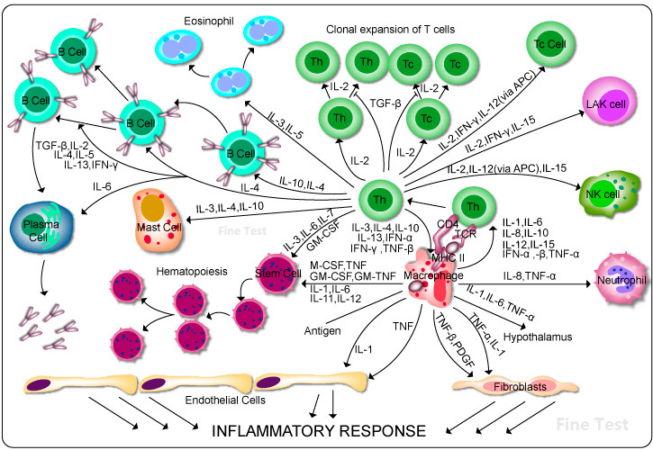
Funkce cytokinů

Slide 86
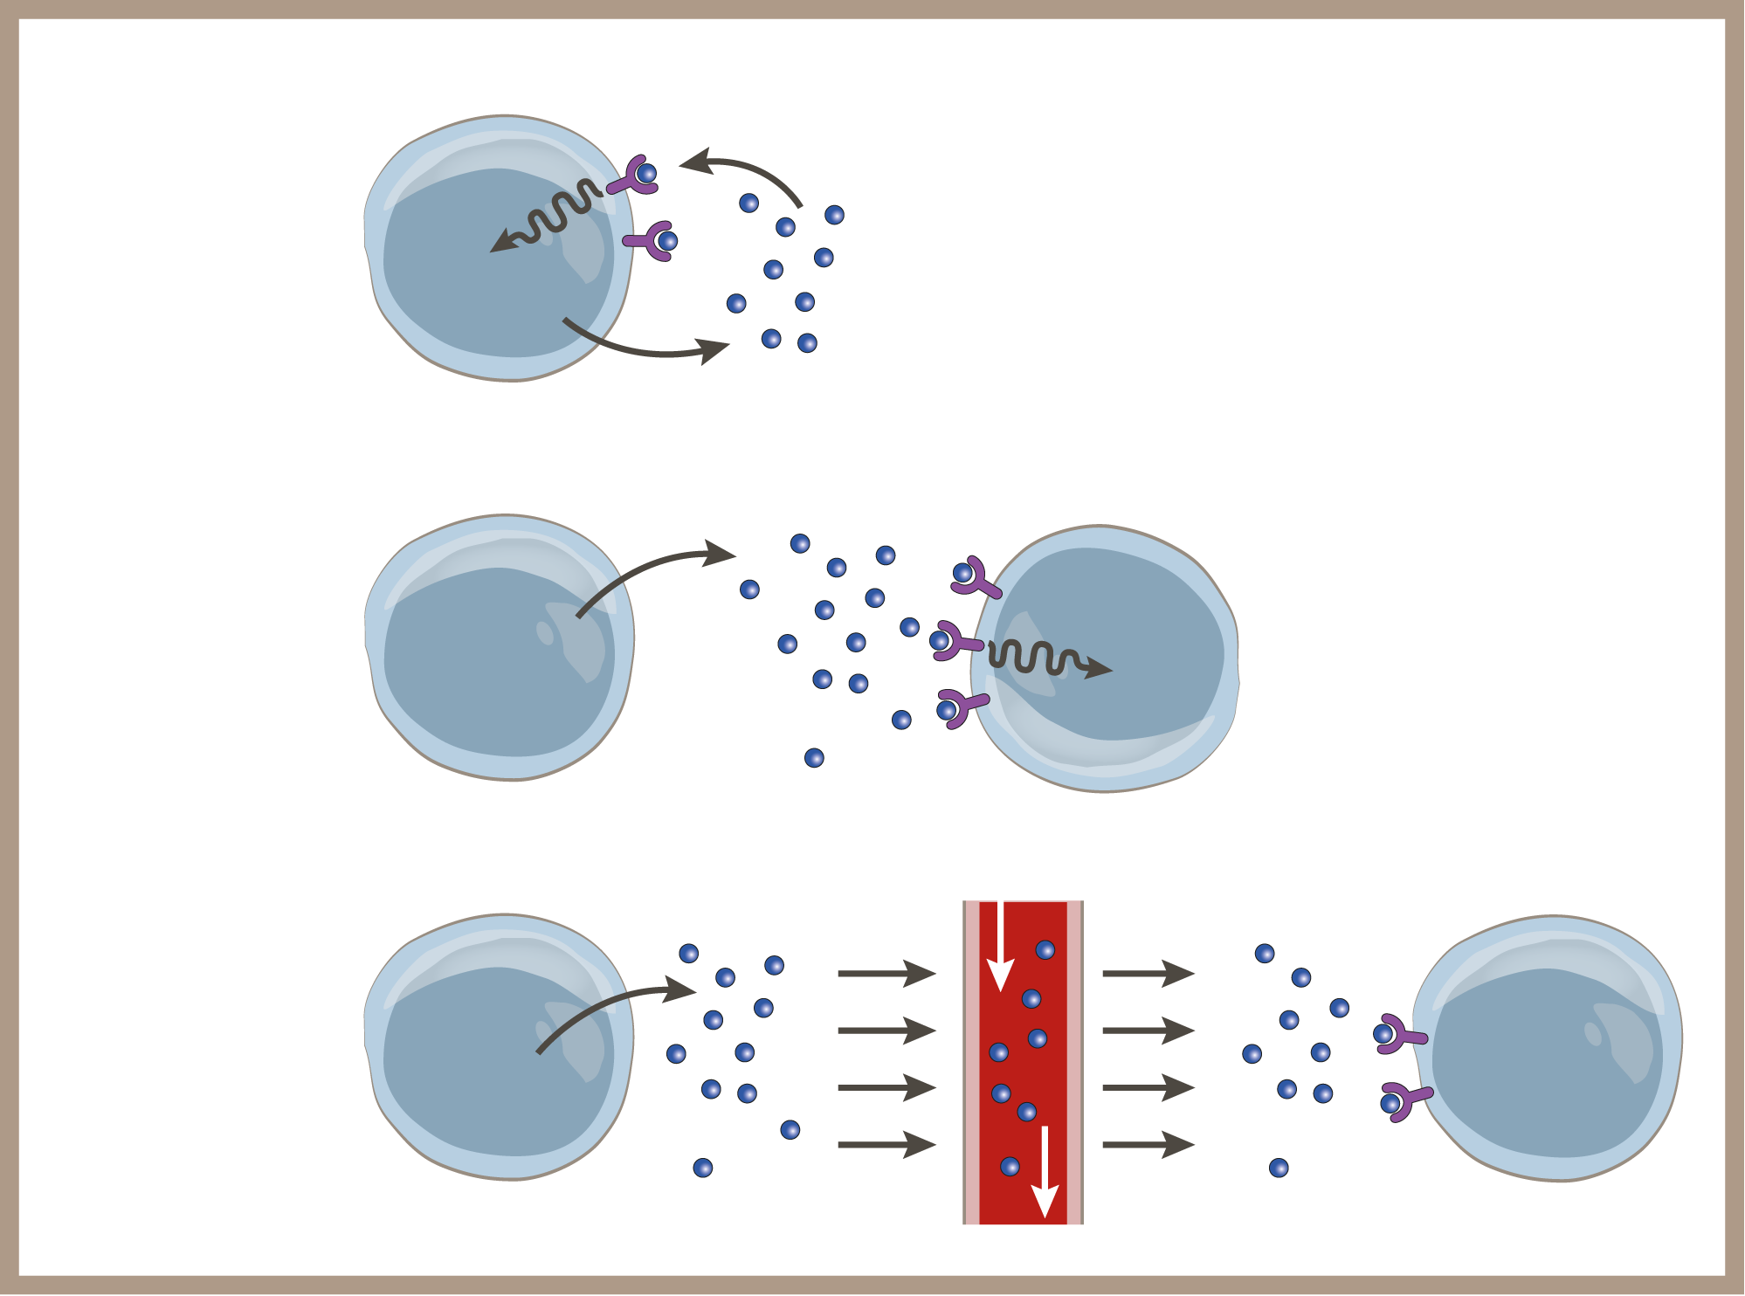
Schéma typů působení cytokinů na druhé buňky
Receptor
Signál
Autokrinní
Sekrece cytokinu
Parakrinní
Céva, krevní oběh
Endokrinní

Slide 87
Cytokiny
Hlavním producentem je určitá skupina buněk x mohou však být produkovány různými buňkami.
Vytvářejí funkční cytokinovou síť.
Jeden cytokin má často stimulační i tlumivý efekt.
Působí na více oblastí, vlastností – tzv. pleiotropní efekt .

Slide 88
Funkce cytokinů
Stimulační:
  Stimulace T- lymfocytů: IL-2
  Stimulace B-lymfocytů, produkce protilátek: IL-4, IL-5, IL-10, IL-21
  Stimulace makrofágů: IFN-g
  Stimulace granulocytů: IL-8, chemokiny
  Proliferace progenitorových buněk
Prozánětlivé cytokiny: IL-1, IL-6, IL-18, TNF-a
Regulační: IL-10, IL-13, TGF-b

Slide 89
Cytokiny
Uplatňují se v patogenezi
  atopických chorob (IL-4, IL-13 – stimulace tvorby IgE)
  zánětlivých chorob (TNF-a)
  imunodeficitů (defekt produkce IFNg, IL-12).
Ale lze je využít i terapeuticky
  protinádorová léčba (IL-2, IFN-a)
  léčba sklerózy multiplex (IFN-b)
  léčba některých imunodeficitů (IFN-g).

Slide 90
Interferony
Indukce imunitní odpovědi.
Regulace imunitní odpovědi.
Efektorové funkce imunitní odpovědi.
Inducibilní produkce v aktivovaných buňkách.
Funkční po vazbě na membránové receptory.

Slide 91
Interferony (IFN)
Existují dva typy interferonů:
Typ I: IFN a, IFN b - jsou produkovány některými buňkami infikovanými viry (hlavně fibroblasty, makrofágy). V cílové buňce inhibují virovou replikaci.
Typ II tzv. imunní - IFN g: produkován NK buňkami, aktivovanými T_{H}1 buňkami, způsobuje především aktivaci makrofágů.

Slide 92
I. třída interferonů
Interferony α
Tvořeny všemi buňkami těla po stimulaci.
Přirozený podnět – virová infekce – virové nukleové kyseliny – detekce pomocí TLR3,7,9.
Působí na všechny buňky těla.
Brání replikaci virů– aktivace 2´,5´oligoadenylát syntázy – štěpí virovou DNA.
Zabránění množení dalších patogenů a nádorovému bujení.
Funkční po vazbě na membránové receptory.
U SLE, Sjörgenova syndromu – podíl v poškozujícím zánětu – u SLE nadměrné uvolňování endogenních nukleových kyselin působením neutrofilů při netóze.
Detekce endonukleových kyselin pomocí RIG -I-like receptorů na plasmocytoidních dendritických buňkách.
Plasmocytoidní dendritické buňky:
  1) tvorba prozánětlivých cytokinů
  2) prezentují různé fragmenty z takto uvolněných DNA T-lymfocytům – podpora vzniku autoreaktivních T-lymfocytů vede postupně ke vzniku autoreaktivních B-lymfocytů a k tvorbě autoprotilátek.
Interferon β
Schopnost tlumit zánět
Léčebné využití

Slide 93
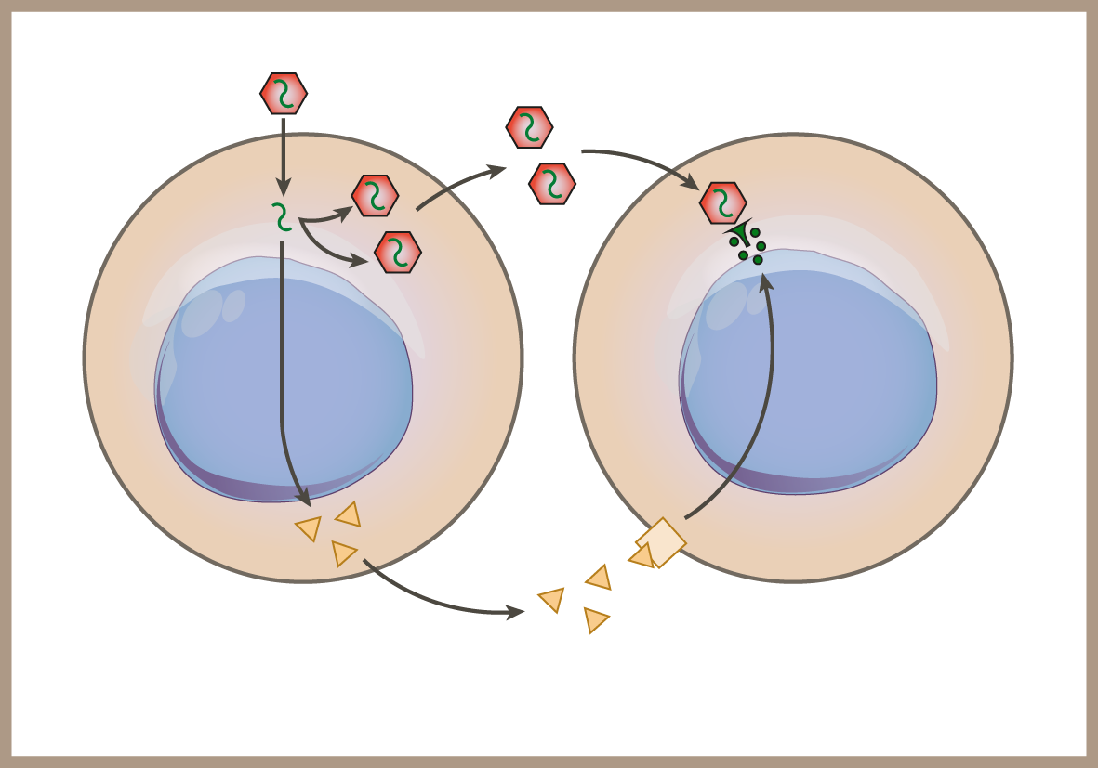
Mechanismus účinku interferonu (IFN)
Viral nucleic acid
Virus
New viruses
Antiviral proteins block viral reproduction
Interferon molecules produced
Interferon binding simulates cell to turn on genes for antiviral proteins
Host cell 1
Infected by virus
Makes interferon
Is kiled by virus
Host cell 2
Entered by interferon from cell 1;
Interferon induces changes that protect it

Slide 94
II. třída interferonů
Interferon γ
Tvořen NK buňkami, NKT buňkami, CD8+ T-lymfocyty, CD4+ T-lymfocyty.
Th-1 odpověď – makrofágy vyzrávají do cytotoxického subsetu M1, což vede k usmrcení intracelulárních bakterií.
Cytotoxická aktivita vůči buňkám infikovaným viry.
Podíl na tvorbě granulomu u intracelulárních (M. tuberculosis) a parazitárních infekcí.
Podíl na protinádorové imunitě.
Klíčová součást poškozujícího zánětu u roztroušené sklerózy, aterosklerózy a dalších.

Slide 95
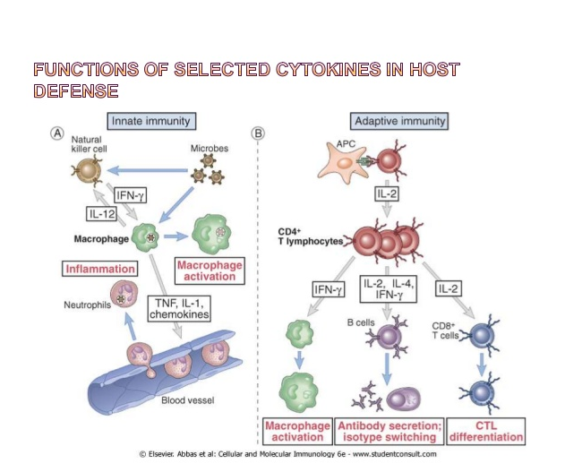

Slide 96
III. třída interferonů
Interferony λ – objeveny čtyři, tři jsou zařazeny jako IL-28, IL-28A, IL-29.
Tvořeny většinou buněk těla.
Působí pouze na epitelové buňky.
Součást bariérových funkcí sliznic – epitelové struktury dýchacích cest, protivirová ochrana trávicího traktu brání uvolňování virových partikulí.
Podíl v komplexní antivirové ochraně.

Slide 97
Zánět
Fylogeneticky stará a monotónní obranná reakce.
Efektorový mechanismus nejen vrozené , ale i adaptivní imunity.
Rozvoj zánětu:
  rozpoznání nebezpečného podnětu
  vyhodnocení charakterů podnětu a rizika
  vylití granul, transkripce genů, ..
Každý zánět má imunopatologickou složku.

Slide 98
Zánět- komplexní obranná reakce systému vrozené imunity
na infekci bakteriální, virovou, parazitární
na poškození tkání fyzikálními a chemickými faktory
na efektorové stadium adaptivní imunitní reakce
Směřuje k odstranění škodliviny a k obnově
poškozených struktur a funkcí

Slide 99
Zánět
Rychlá odpověď organismu na poškození tkání, (neimunologický podnět).
Nebo infekci (imunologický podnět).
Vede k lokalizaci onemocnění.
Eliminace případné infekce.
Zahojení.
Reakce organismu může být místní nebo celková – závisí na rozsahu poškození a délce trvání.

Slide 100
Dva druhy zánětu
Akutní zánět – fyziologický proces:
  Odezní bez důsledků, dochází ke zhojení poškozené tkáně.
Chronický zánět – patologická reakce:
  Patologický, dochází k destrukci tkáně, nahrazování vazivem a vede k trvalému poškození.

Slide 101
Průběh zánětlivé reakce
Fagocyty a tkáňové žírné buňky – uvolnění obsahu granulí do okolí.
Látky uvolněné z poškozených buněk.
Důsledek - zvýšení peremaibility cév – tzn. prostup plazmatické tekutiny do extravaskulárního prostoru a vzniká otok.

Slide 102
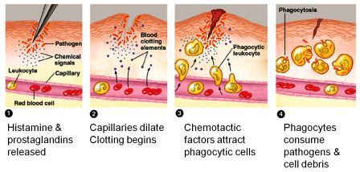
Začátek akutního zánětu

Slide 103
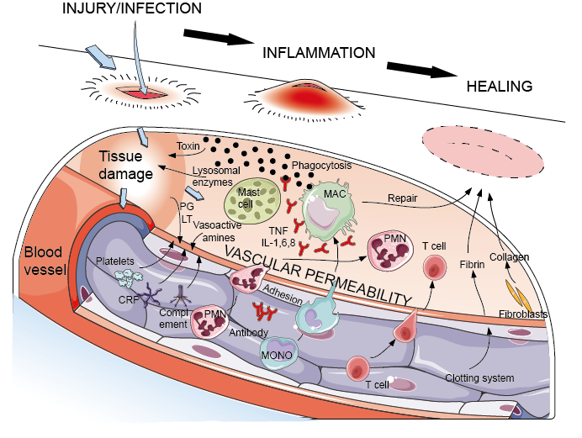
Průběh akutního zánětu

Slide 104
Klasické známky zánětu
Bolest
Zarudnutí
Otok
Horečka

Slide 105
Zánět - průběh
Zvýšení adhezivity endotelií expresí adhezivních molekul – zachycení fagocytů a lymfocytů – jejich průnik do tkáně.
Aktivace koagulačního, fibrinolytického, komplementového a kininového sytému.
Ovlivnění místních nervových zakončení (bolest).
Změny regulace teploty (některé mediátory působí jako pyrogeny).

Slide 106
Hlavní události v místě zánětu
Hlavní roli hrají složky nespecifické imunity
  Vznik vasoaktivních a chemotaktických látek, často produktů aktivace komplementového systému.
  Zvýšený přítok krve do místa zánětu.
  Příliv zánětotvorných buněk, zejména granulocytů
  a makrofágů.
  Zvýšená cévní permeabilita vede k přechodu bílkovin do extravaskulárních prostorů.

Slide 107
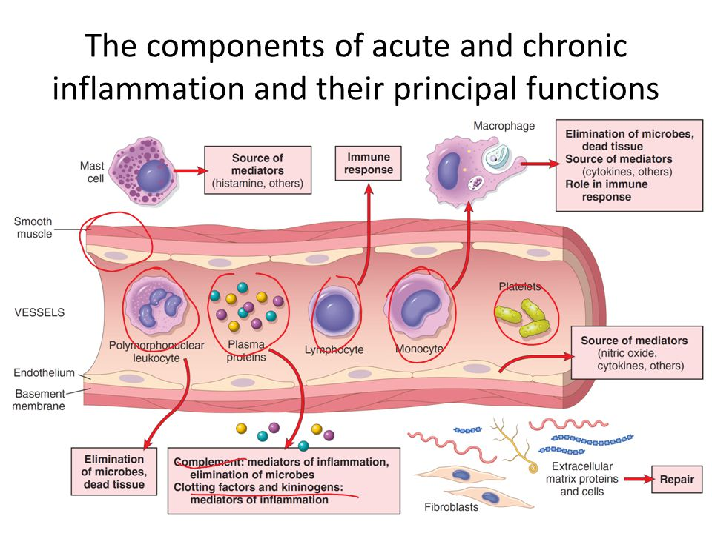

Slide 108
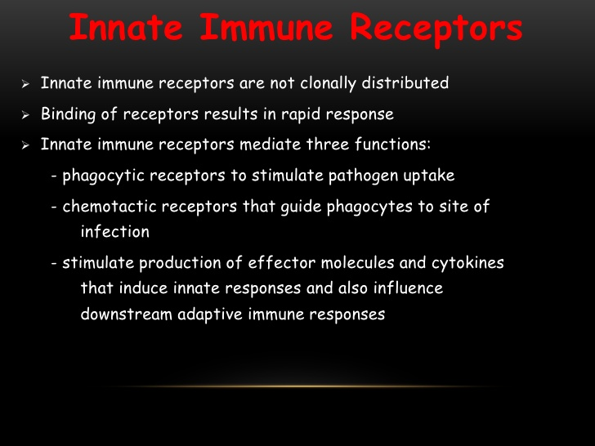

Slide 109
Laboratorní známky zánětu
Leukocytóza,
Zvýšená FW
Zvýšené hladiny reaktantů akutní fáze
Snížené hladiny železa a zinku v plazmě

Slide 110
Proteiny akutní fáze
Jejich hladina se zvyšuje v době akutního zánětu.
Jsou produkovány hlavně játry pod vlivem IL-1, IL-6, TNF-a.
Nejznámější a diagnosticky nejčastěji využívaný:
C-reaktivní protein (CRP).
Další: součásti komplementového systému, alfa-1-antitrypsin, sérový amyloid A, fibrinogen…

Slide 111
Proteiny akutní fáze
  Opsonizace
    CRP – C-reaktivní protein
    SAP – sérový amyloid
    Složky komplementu C3, C4
  CRP a SAP váží nukleoproteiny vzniklé při rozpadu tkání a napomáhají jejich odstraňování fagocytózou.
  Zvýšená syntéza sérových transportních proteinů (ceruloplazmin, feritin).
  Antimikrobiláních proteinů – hepcidin.
  Snižuje se tvorba albuminu, prealbuminu, transferinu.

Slide 112
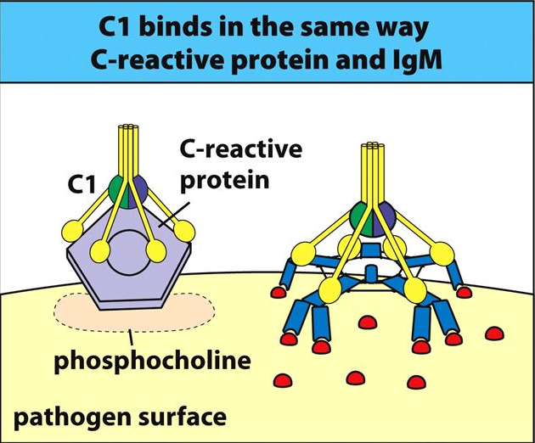
CRP a komplement

Slide 113
Vliv prozánětlivých cytokinů
Uplatňuje se zejména IL-1, IL-6 a TNF-a.
Ovlivěním hypotalamického centra termoregulace se zvyšuje tělesná teplota
  Aktivátor metabolických pochodů v buňkách IS: indukce exprese heat shock proteinu (HSP) (pomoc při skládání nativních nově syntetizovaných proteinů do správných konformací).
Aktivace osy hypothalamus – hypofýza nadledinky – mobilizace tkáňového metabolismu.
Cytokiny se dostávájí do oběhu – stimulace sérových proteinů tzv. “proteinů akutní fáze”.
Klesá sérová hladina Fe a Zn.
Objevuje se únavnost, ospalost, nechutenství.

Slide 114
Mediátory zánětlivé odpovědi
IL-1, IL-6, TNF-a - celkové zánětlivé příznaky.
IL-1, TNF-a, IL-18 - lokální aktivace buněk imunitního systému.
IL-8, leukotrieny, prostagladiny, C5a- chemotaxe.
Histamin, serotonin, metabolity kys. arachidonové -vazodilace, ovlivnění permeability.

Slide 115
Reparace poškozené tkáně
Eliminace poškozených buněk makrofágy.
Aktivace fibroplastických mechanismů.
Aktivace angiogeneze.
Regenerace a remodelace tkání.
Kontrolováno hormony enzymy a cytokiny.
U chronického zánětu zvýšená sekrece TGF beta – aktivace fibroblastů – vznik fibrotické tkáně.

Slide 116
Monitorování akutního zánětlivého procesu
Tělesná teplota.
Sedimentace erytrocytů (FW).
Počet leukocytů v krvi.
Změny spektra sérových bílkovin
v elektroforéze (pokles albuminu, vzestup a1 a a2 globulinů).
Sledování hladin proteinů “akutní fáze”.

Slide 117
Nejdůležitější léky využívané k tlumení zánětlivých procesů
Nesteroidní antiflogistika (antirevmatika): kyselina acetylosalicylová, paracetamol…
Glukokortikoidy
Antimalarika
Koloidní zlato
Monoklonální protilátky proti prozánětlivým cytokinům a adhezivním molekulám.

Slide 118
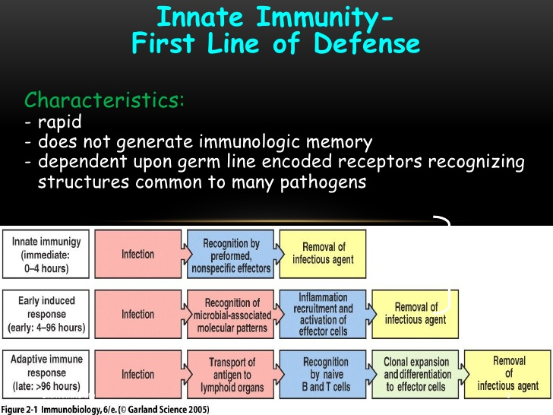

Slide 119
Major histocompatibility complex (MHC)
Human leukocyte antigens
(HLA)

Slide 120
Prezentace Ag
Antigeny jsou molekuly, které vyvolají imunitní odpověď.
Antigeny jsou většinou proteiny či glykoproteiny, nebo polysacharidy.
Antigeny pocházející z vnějšího prostředí se do organismu dostanou přes gastrointestinální trakt, respirační trakt, kůži nebo arteficiálně např. injekčně.
Antigeny vnitřní se nacházejí přímo v buňkách, může se jednat např. o proteiny kódované virovými geny nebo proteiny kódované mutovanými geny v nádorově změněných buňkách.

Slide 121
Antigen prezentující buňky a T lymfocyty
K iniciaci imunitní odpovědi je nutné rozpoznání antigenu T lymfocyty.
Povaha imunitní odpovědi je určována druhem prezentovaného antigenu.
APC
ER, Golgi
HLA I.třídy
antigen
TCR
CD8
T lymfocyt

Slide 122
MHC
Všechny jaderné buňky v organismu exprimují na svém povrchu receptory zvané MHC – major histokompatibility complex
U lidí jsou tyto receptory označované jako HLA- human leukocyte antigens
Pomocí těchto receptorů organismus rozeznává vlastní buňky od cizích
Hlavní fyziologickou funkcí molekul HLA je předkládat antigeny nebo jejich fragmenty buňkám imunitního systému, především T-lymfocytům

Slide 123
HLA
Jsou odpovědné za histokompatibilitu – tzn. slučitelnost tkání.
Jsou odpovědné za přijetí nebo odvržení transplantátu.
Jsou unikátní pro každého jedince, jediný případ shody jsou jednovaječná dvojčata.
Receptory tvořené glykoproteiny.
Jsou exprimovány na povrchu všech jaderných buněk.
Slouží k rozpoznání „vlastního a cizího“ pro T, B a NK lymfocyty.
Hlavní funkce – nabídka zpracovaných peptidových fragmentů pro T-lymfocyty.

Slide 124
Funkce HLA-systému
HLA jsou determinovány rozsáhlým komplexem genů, které jsou lokalizovány v určitém úseku krátkého raménka chromosomu 6.

Slide 125
HLA komplexy
Známe 5 HLA komplexů:
  HLA – A, HLA – B, HLA – C, HLA – D, HLA – DR
Pro každý z těchto komplexů existuje více alel, dnes je známo nejméně:
  20 alel pro HLA – A,
  40 alel pro HLA – B,
  8 a více pro zbylé tři komplexy HLA: C, D, DR
Sada HLA genů na jednom chromosomu tvoří haplotyp,
Jedinec má tedy dva haplotypy (od každého z rodičů) a v každém 5 determinantů.

Slide 126
Izotypy HLA
HLA I. třídy – klasické (HLA-A, HLA-B, HLA-C) – exprimovány na všech jaderných buňkách
HLA II. třídy – (HLA-DR, HLA – DP, HLA-DQ) – exprimovány na buňkách prezentujících Ag
Neklasické HLA Ag -HLA-E, HLA-F, HLA-G, CD1
  geny pro tyto molekuly jsou lokalizovány mimo MHC x funkční podobnost
  jejich produkty inhibují aktivitu NK buněk

Slide 127
Neklasické HLA I. třídy
Vyskytují se jen na některých buňkách
Vazba na různé ligandy
HLA- E, G –rozeznávány inhibičními receptory NK buněk
CD1 ( CD1a-e) váže mikrobiální lipidy a hydrofobní Ag, popř. organismu vlastní glykoloipidy (CD1d)
  jsou rozeznávány NKT buňkami

Slide 128
Charakteristika molekul (antigenů) MHC
Molekuly HLA I. třídy jsou přítomny na všech jaderných buňkách (tedy ne na erytrocytech!).
Molekuly HLA II. třídy jsou přítomny na buňkách imunitního systému (buňky předkládající antigen – dendritické buňky, makrofágy, B-lymfocyty), dále na buňkách endotelových a na epitelu thymu.
Exprese molekul HLA I. třídy je na většině buněk zvýšena působením některých cytokinů jako je IFN nebo TNF, (tedy při vrozených imunitních reakcích).
Expresi molekul HLA II. třídy na buňkách presentujících antigen, vaskulárních endotelových buňkách, ale i na jiných buňkách (ne však na neuronech) zvyšuje IFN gamma.

Slide 129
Charakteristika interakcí mezi MHC a peptidy
MHC molekuly neodlišují peptidy vlastní a cizí.
MHC molekuly vážou řadu strukturálně podobných peptidů
Vazba je nekovalentní, ligand pro MHC I sestává z 8-11 aminokyselin, pro MHC II cca z 10-30.

Slide 130
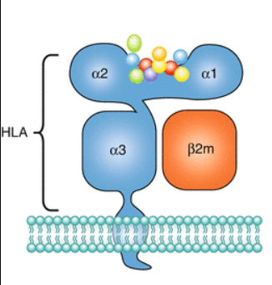
HLA molekuly I. třídy
HLA molekuly I. třídy se skládají ze 3 částí.
Transmembránový glykoprotein, nazývaný těžký řetězec, který má transmembránovou část a 3 domény extracelulární, nazývané α1, α2 a α3.
α1, α2 domény jsou polymorfní částí HLA molekuly I.třídy.
Tyto domény mají uspořádání, které umožňuje vazbu antigenního peptidu.
Těžký řetězec je nekovalentně spojen s β2-mikroglobulinem, nepolymorfním řetězcem HLA molekuly I.třídy.
Třetí součástí HLA molekuly je peptid, vázající se do vazebného místa tvořeného a1 a a2 doménou.

Slide 131
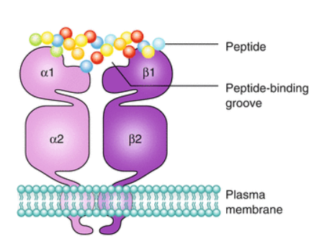
HLA molekuly II. třídy
HLA molekuly II. třídy se skládají ze dvou transmembránových glykoproteinů, nazývaných α a β řetězec. Oba dva řetězce jsou polymorfní.
HLA molekuly II. třídy se nacházejí ve 3 typech, pojmenovaných HLA DR, DP a DQ.
Molekuly HLA II. třídy jsou exprimovány velmi omezeně jen na buňkách prezentujících antigen.
Exprese HLA II. třídy je indukovatelná, při zánětu je mohutně stimulována.

Slide 132
HLA a antigeny
antigeny, které jsou předkládány imunitnímu systému v kontextu s HLA molekulami, pocházejí
  z extracelulárního prostředí, tak zvané vnější antigeny - exoantigeny, nebo
  jsou lokalizovány uvnitř buňky, tak zvané vnitřní antigeny - endoantigeny.
povaha exoantigenů a endoantigenů se výrazně liší, každý indukuje zcela jiný typ imunitní reakce.
endoantigeny jsou prezentovány v souvislosti s HLA I. třídy.
exoantigeny jsou prezentovány v souvislosti s HLA II. třídy.

Slide 133
HLA antigeny
HLA – I (A,B,C)
    Prezentace antigenu CD8+ T lymfocytům
    Prezentované antigeny jsou produktem buněčné proteosyntézy – vnitřní Ag - endoantigeny
HLA-II (DR, DP, DQ)
    Prezentace na APC
    Antigeny předkládány CD4+ T lymfocytům
    Antigeny jsou exogenního původu – vnější Ag - exoantigeny

Slide 134
Exogenní antigeny
Exogenní antigeny jsou zpracovány profesionálními antigen prezentujícími buňkami.
Mezi tyto buňky patří
  fagocytující buňky - makrofágy,
  dendritické buňky
  B lymfocyty.
Všechny tyto buňky exprimují
HLA II. třídy.

Slide 135
Zpracování exogenních antigenů
Antigen se do buňky dostává endocytózou.
Je zpracován v endocytárním kompartementu buňky degradací na fragmenty pomocí endosomálních a lysosomálních proteáz, např. katepsinem.
HLA molekula II. třídy je tvořena v endoplasmatickém retikulu
Skládá se ze 2 řetězců (α a β) a je stabilizována invariatním řetězcem
Takto připravená molekula HLA II. třídy putuje do Golgi aparátu a do endosomů
zde je invariatní řetězec aktivně odstraněn a do vazebného místa je vložen připravený Ag
komplex HLA II.třídy s antigenem putuje na povrch buňky
Kde je připraven pro rozpoznání CD4+ T- lymfocytem

Slide 136
Endogenní antigeny
Endogenní antigeny jsou proteiny vznikající uvnitř buněk.
Antigeny jsou hydrolyzovány a degradovány na peptidy v cytoplasmě za pomoci proteazomu.
Vybrané peptidy jsou aktivně transportovány do endoplasmatického retikula pomocí TAP (transport associated protein).
V endoplasmatickém retikulu se formuje komplex HLA a řetězce, β2 mikroglobulinu a antigenu.
Tento komplex HLA I.třídy a antigenu putuje buňkou přes Golgiho aparát na povrch.
Zde je připraven na kontakt s CD8+ T-lymfocytem.
Buňka exprimující Ag, který je rozeznán CD8+ T-lymfocytem je zničena – virem napadené nebo maligně transformavané buňky.

Slide 137

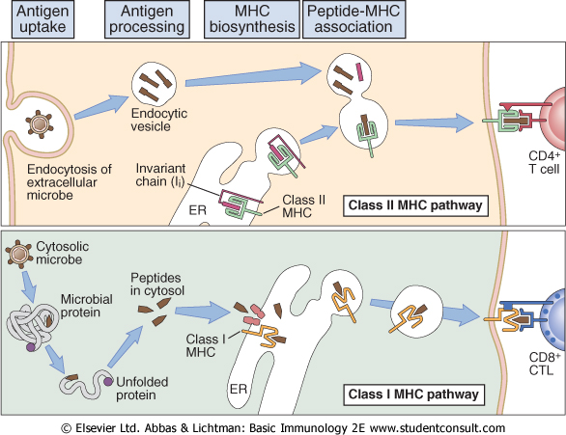
Vazba antigenu na HLA-I a HLA-II antigeny
Downloaded from: StudentConsult (on 18 July 2006 08:13 AM)
© 2005 Elsevier

Slide 138
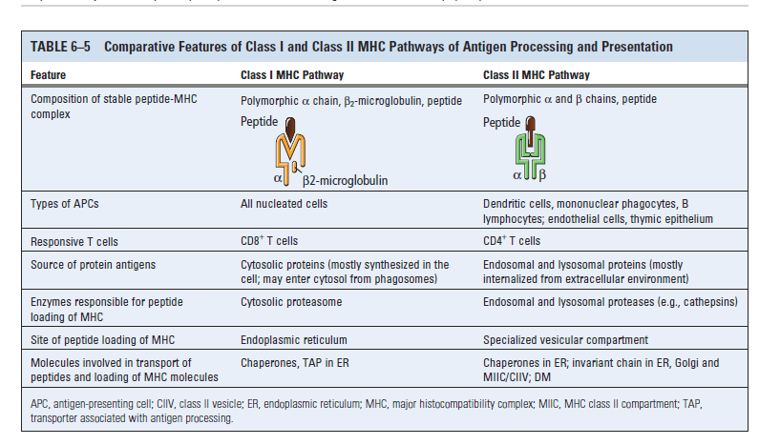
© Elsevier 2012. Abbas & Lichtman: Cellular and Molecular Immunology 7e www.studentconsult.com

Slide 139
Faktory správné prezentace Ag a spuštění imunitní rekace
1) Geneticky určený typ MHC gp může vázat určitý okruh peptidů
(kotvící AK zbytky vazebné štěrbiny ovlivují, která sekvence vázaných peptidů bude vhodná pro vazbu, zachována určitá variabilita).
2) Potenciál vázaných peptid se zvětšuje díky řadě lokusů
(HLA-A, -B, -C, -DR, -DQ, -DP).
3) MHC polymorfismus zajišťuje velké množství alel v populaci
(p. HLA-B1 studie zjistila 100 alel daného lokusu v populaci)
většina jedinců v populaci: heterozygoti.
Polymorfismus: efektivní obrana proti mikrobiálním patogenům
x problémy při transplantacích.

Slide 140
Vztah antigenů HLA k chorobám
Choroby s imunologickou patogenezí (např. autoimunitní, jako revmatoidní arthritida, juvenilní diabetes, celiakie..).
Choroby s etiopatogenezí nejasnou (psoriasis vulgaris, m. Bechterev).
Choroby, u nichž se imunopatogenetický mechanismus neuplatňuje (narkolepsie, idiopatická hemochromatóza, adrenogenitální syndrom).
Možné příčiny:
HLA antigen je znakem přítomnosti patognostického genu
HLA antigeny jsou receptory pro mikroby,
fenomen molekulárních mimiker a zkřížená reaktivita.

Slide 141
Vztah antigenů HLA k chorobám
(pacienti v %, kontroly v %, relativní riziko)
M. Buc, 1997
Narkolepsie: HLA-DQ6 (100 – 25 - 297,0)
M. Bechterev: HLA-B27 (96 – 9 – 87,4)
Celiakie: HLA-DR7/DR3 (34 – 1 - 60,0)
HLA-DQ2 (100 – 72 – 38,5)
Juvenilní diabetes mellitus: HLA-DR3/4 (32 – 1 – 47,0)
Revmatoidní arthritida: HLA-DR4 (50 – 19 – 4)

Slide 142
Antigen prezentující buňky
Dendritické buňky
Monocyty, makrofágy
B-lymfocyty

Slide 143

APC
© Elsevier 2012. Abbas & Lichtman: Cellular and Molecular Immunology 7e www.studentconsult.com

Slide 144

© Elsevier 2012. Abbas & Lichtman: Cellular and Molecular Immunology 7e www.studentconsult.com

Slide 145

Dendritická buňka jako antigen prezentující buňka

Slide 146
Dendritické buňky
Jsou mostem mezi přirozenou a adaptivní imunitou.
Presentace antigenů T lymfocytům – adaptivní imunitní reakce.
Zdroj kostimulačních signálů.
Podpora vrozené imunity (interakce s NK, NKT, T-lymfocyty γ,δ).

Slide 147
Populace lidských dendritických buněk
Myeloidní (dermis, dýchací cesty, střevo, thymus, slezina, játra, lymfoidní tkáně).
Plasmacytoidní (lymfoidní orgány, játra, plíce, kůže).
Langerhansovy (epidermis, slizniční epitel).

Slide 148

Cesty antigenů
© Elsevier 2012. Abbas & Lichtman: Cellular and Molecular Immunology 7e www.studentconsult.com

Slide 149

Cesty antigenů
© Elsevier 2012. Abbas & Lichtman: Cellular and Molecular Immunology 7e www.studentconsult.com

Slide 150

Interakce TCR-polypeptid-HLA molekula
Downloaded from: StudentConsult (on 18 July 2006 08:13 AM)
© 2005 Elsevier

Slide 151
T-lymfocyty rozpoznávají
cizí antigeny v komplexu s vlastními molekulami MHC, což vede k imunitní reakci
vlastní antigeny v komplexu s vlastními molekulami MHC, což vede k toleranci
cizí molekuly MHC (transplantační reakce)

